Slide 1
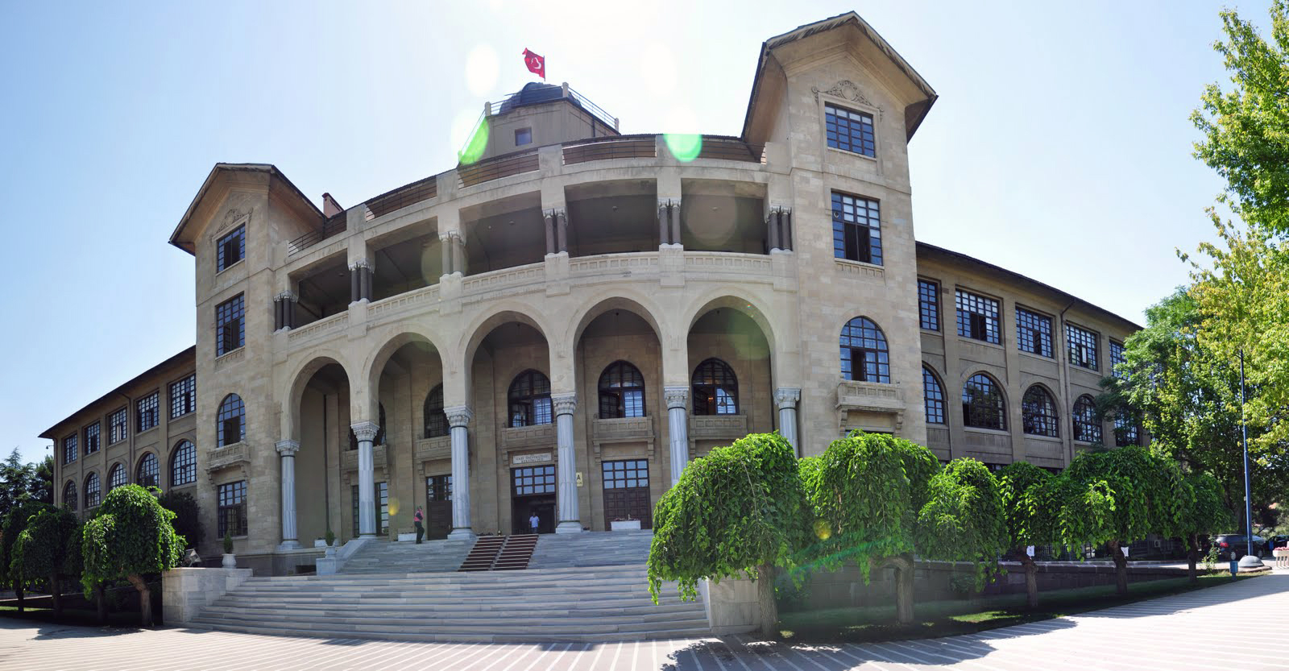


Gazi Eğitim Fakültesine
HOŞ GELDİNİZ

Slide 2
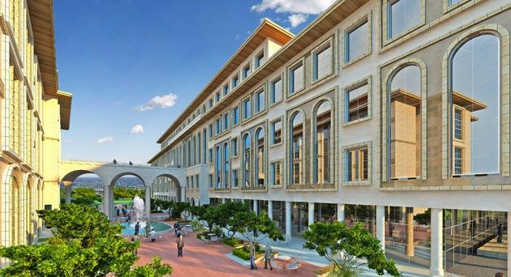
GAZİ EĞİTİM FAKÜLTESİ
FEN BİLGİSİ EĞİTİMİ ANABİLİM DALI

Slide 3
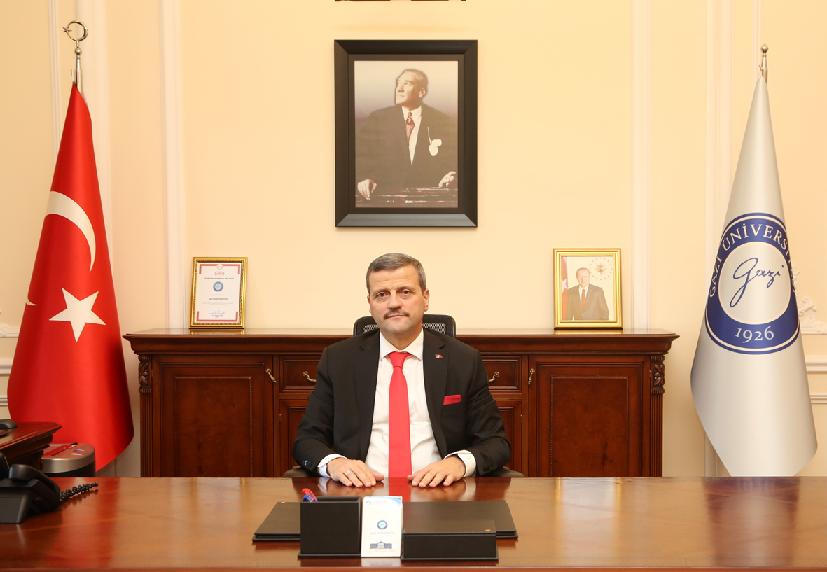
GAZİ ÜNİVERSİTESİ REKTÖRÜ
Prof. Dr. Musa YILDIZ

Slide 4
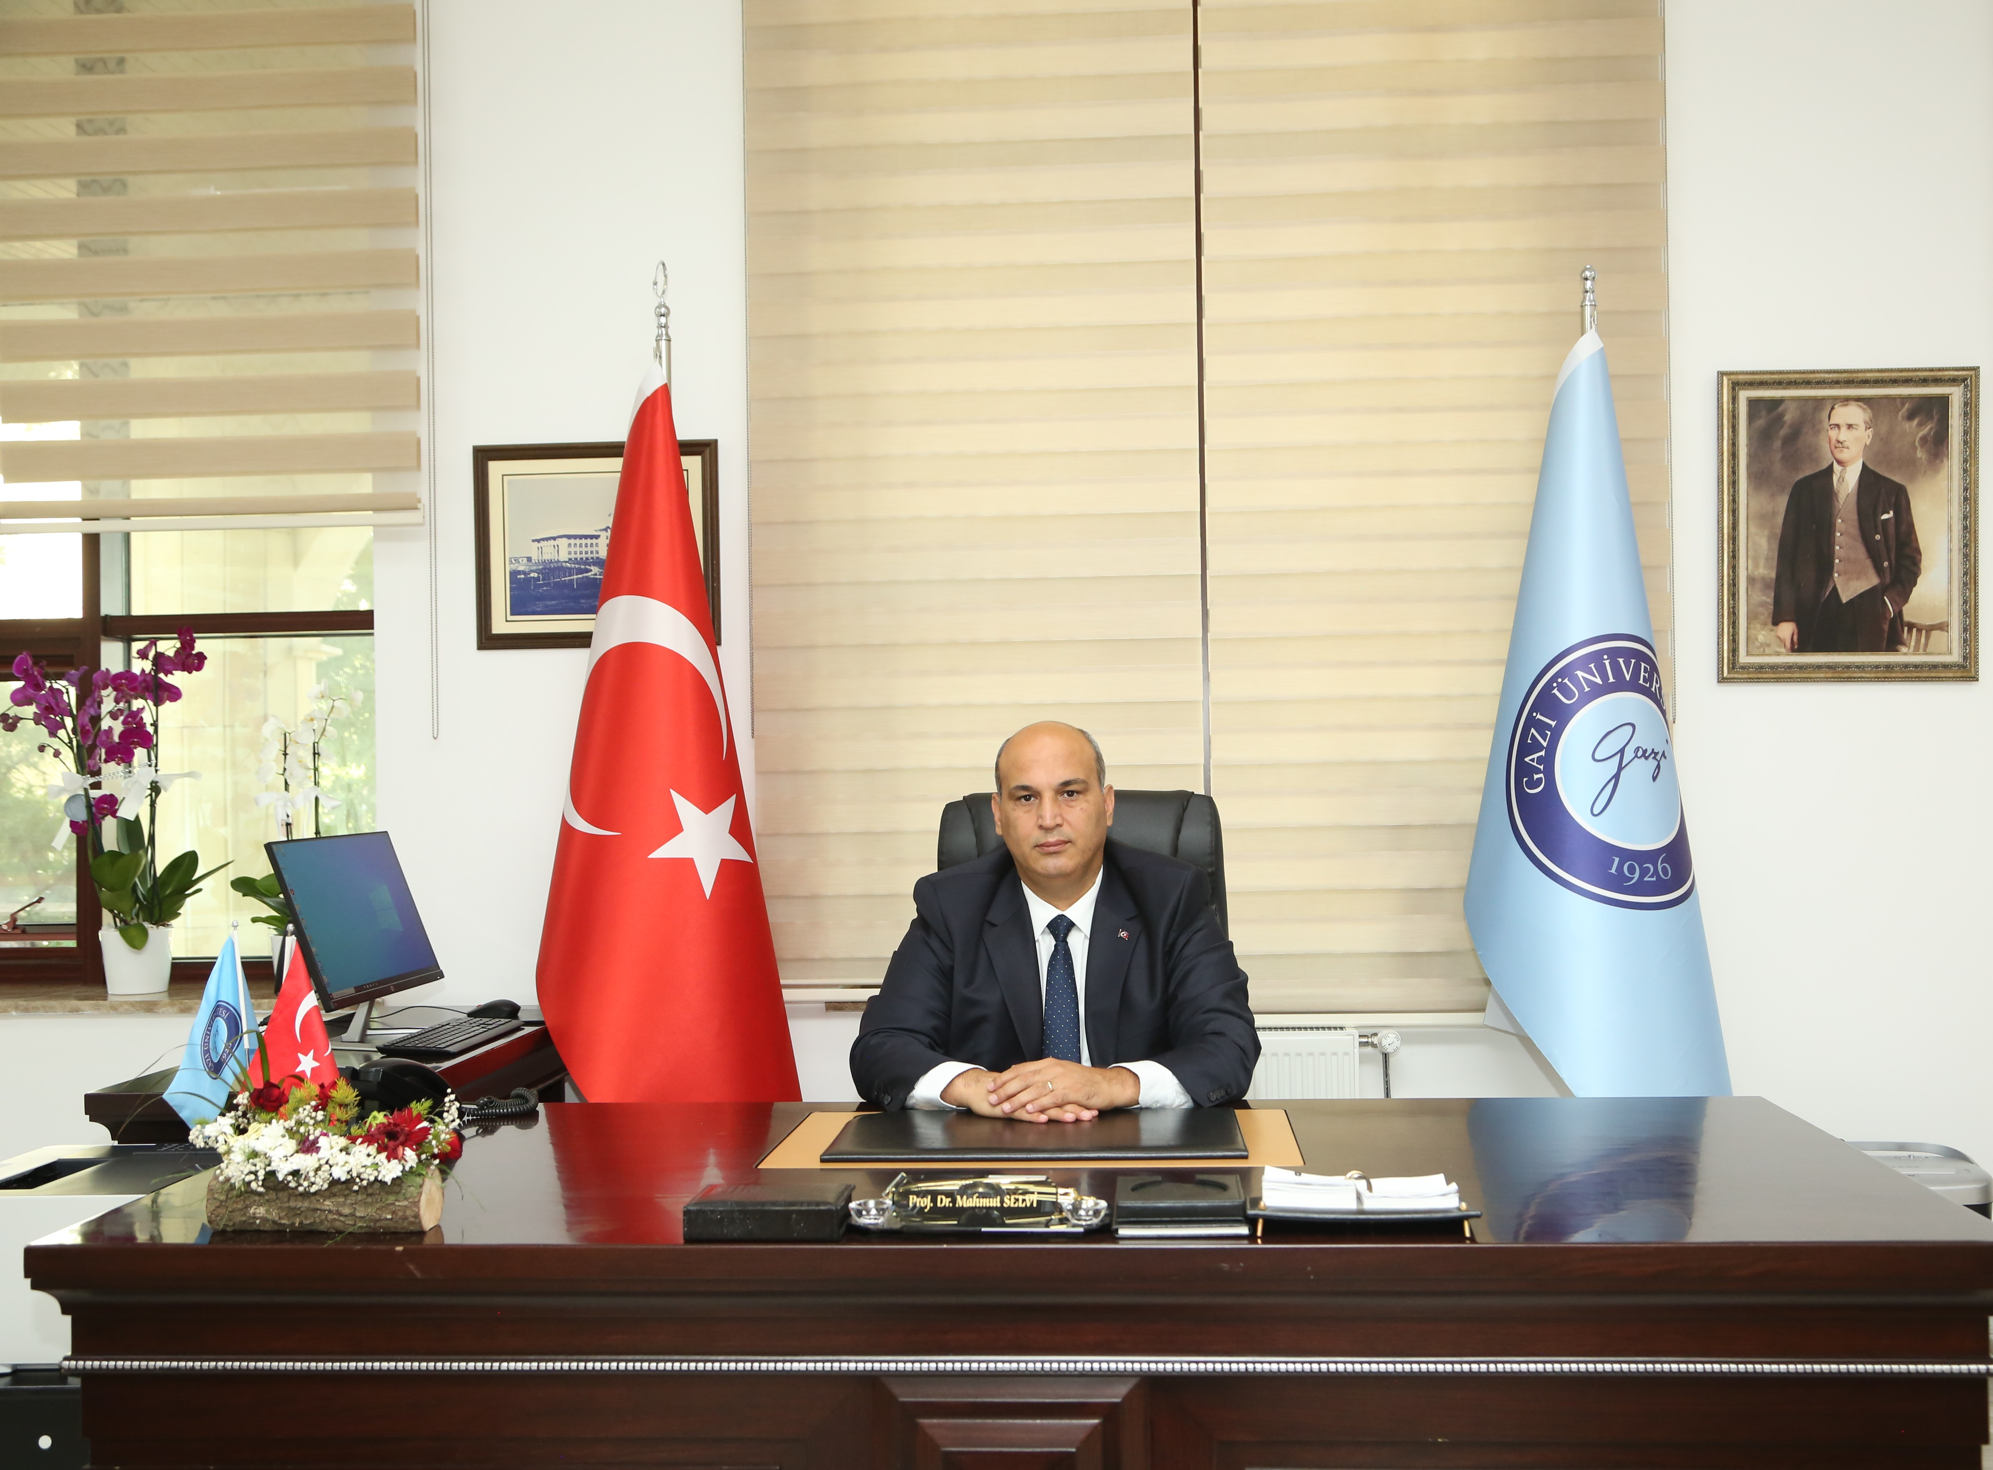
GAZİ EĞİTİM FAKÜLTESİ
Prof. Dr. Mahmut SELVİ
Dekan

Slide 5
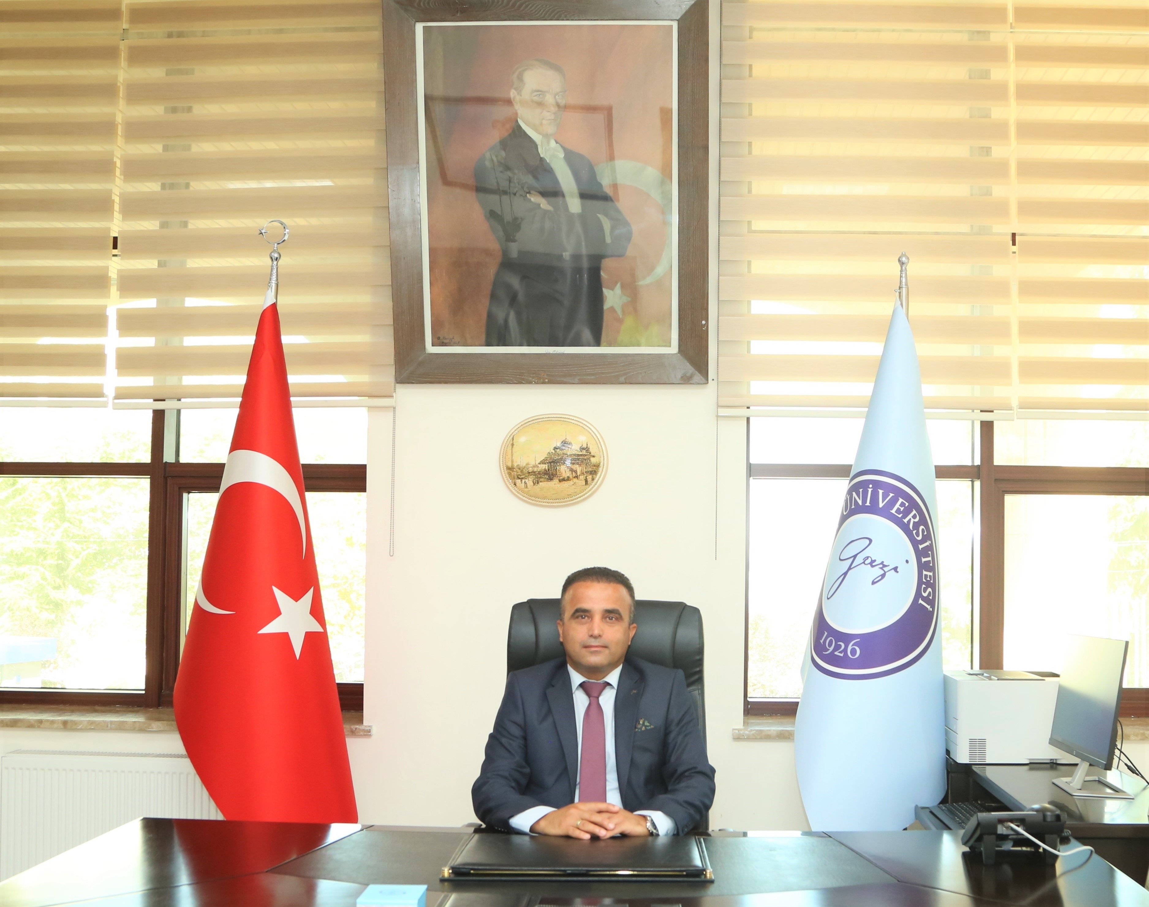
GAZİ EĞİTİM FAKÜLTESİ
Prof. Dr. Yasin ÜNSAL
DEKAN YARDIMCISI

Slide 6
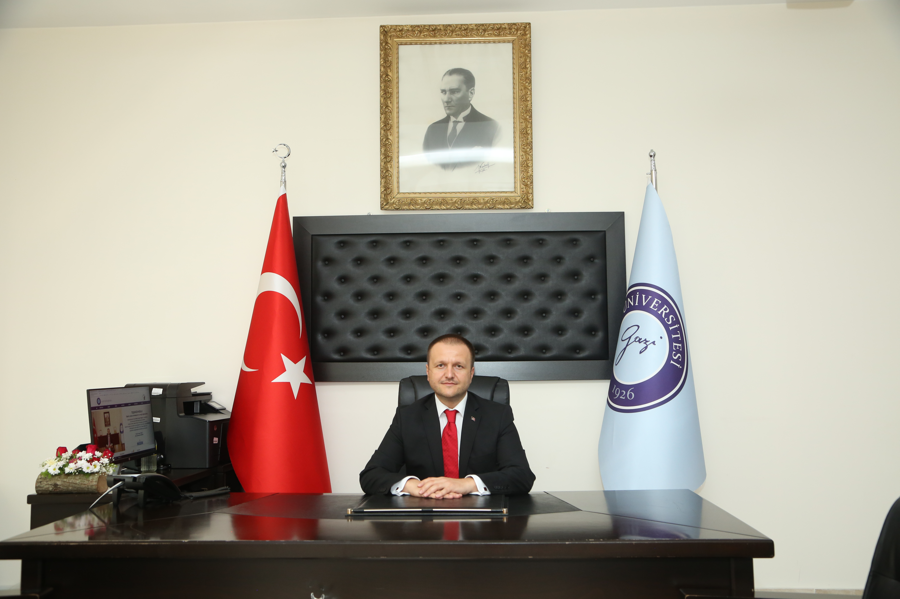
GAZİ EĞİTİM FAKÜLTESİ
Doç. Dr. Serkan KOŞAR
DEKAN YARDIMCISI

Slide 7
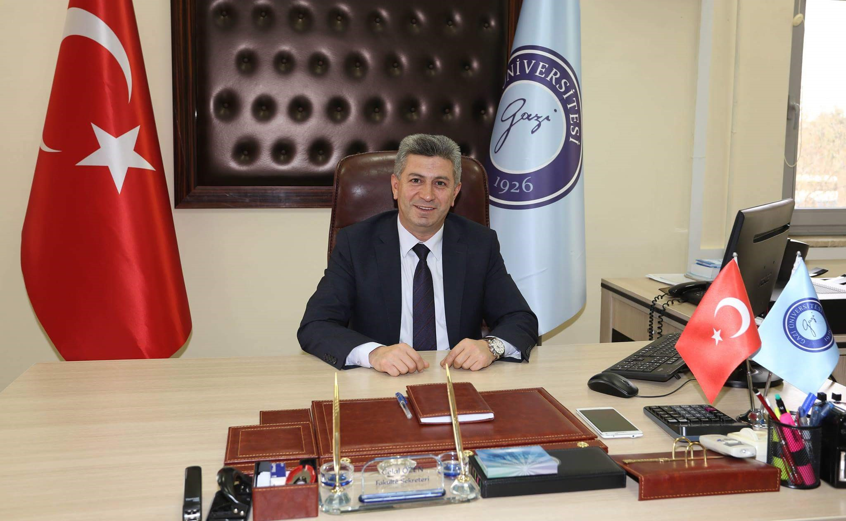
GAZİ EĞİTİM FAKÜLTESİ
Celal ÖZEN
FAKÜLTE SEKRETERİ

Slide 8
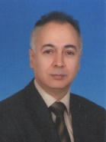
MATEMATİK ve FEN BİLİMLERİ EĞİTİMİ
BÖLÜM BAŞKANI
(FOTOĞRAF EKLENECEK)
Prof. Dr. Musa SARI

Slide 9
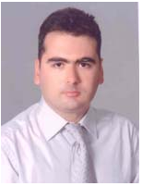
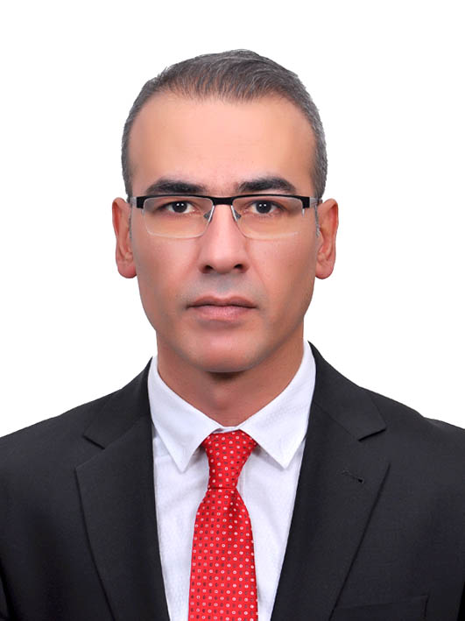
MATEMATİK ve FEN BİLİMLERİ EĞİTİMİ
BÖLÜM BAŞKAN YARDIMCILARI
Doç. Dr. Önder ŞENSOY
Doç. Dr. Halil TÜMAY

Slide 10
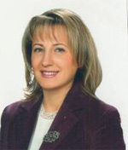
ANA BİLİM DALI BAŞKANI
Prof. Dr. Havva YAMAK

Slide 11
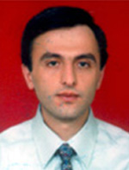
ANA BİLİM DALI BAŞKAN
YARDIMCILARI
Doç. Dr. Önder ŞENSOY
Dr. Öğr. Üy. H. İbrahim YILDIRIM

Slide 12
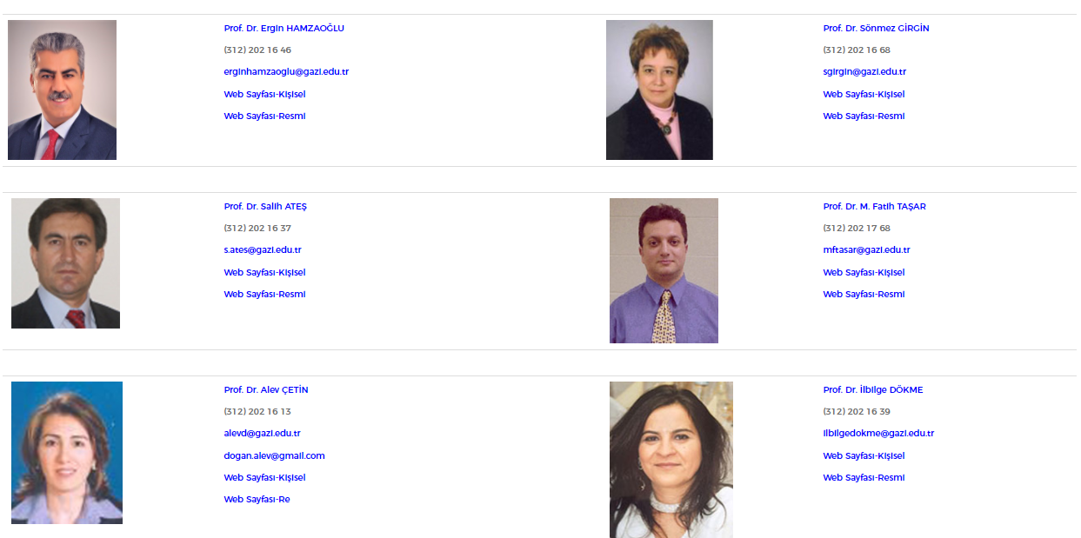
ANA BİLİM DALI ÖĞRETİM ELEMANLARI

Slide 13
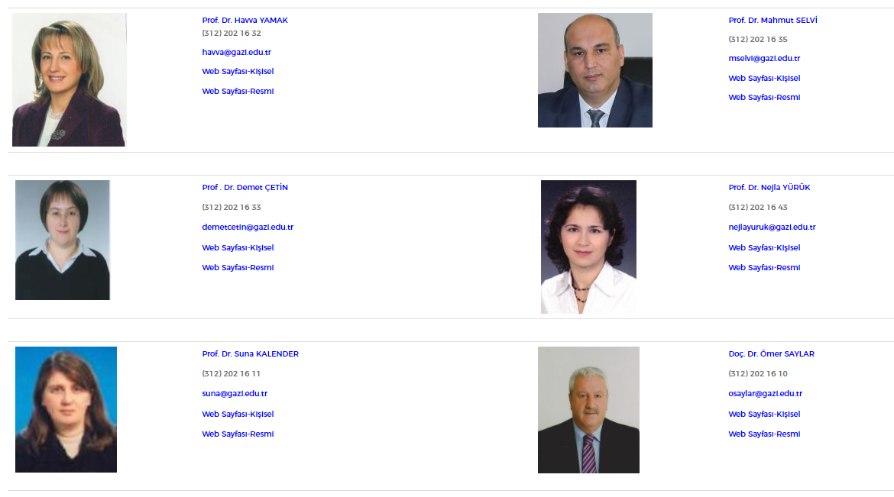
ANA BİLİM DALI ÖĞRETİM ELEMANLARI

Slide 14
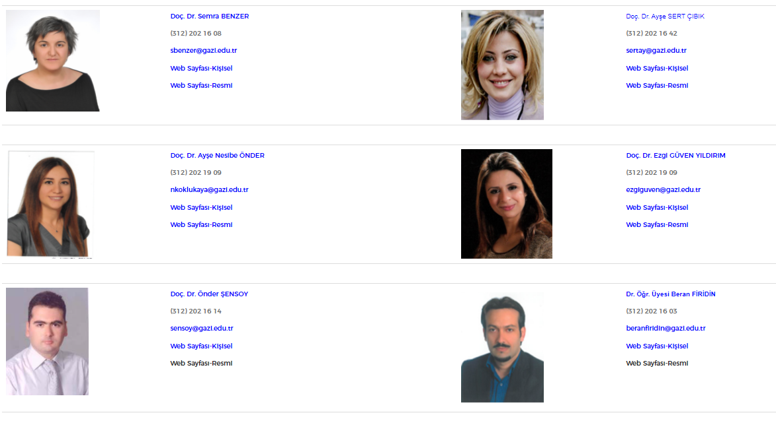
ANA BİLİM DALI ÖĞRETİM ELEMANLARI

Slide 15
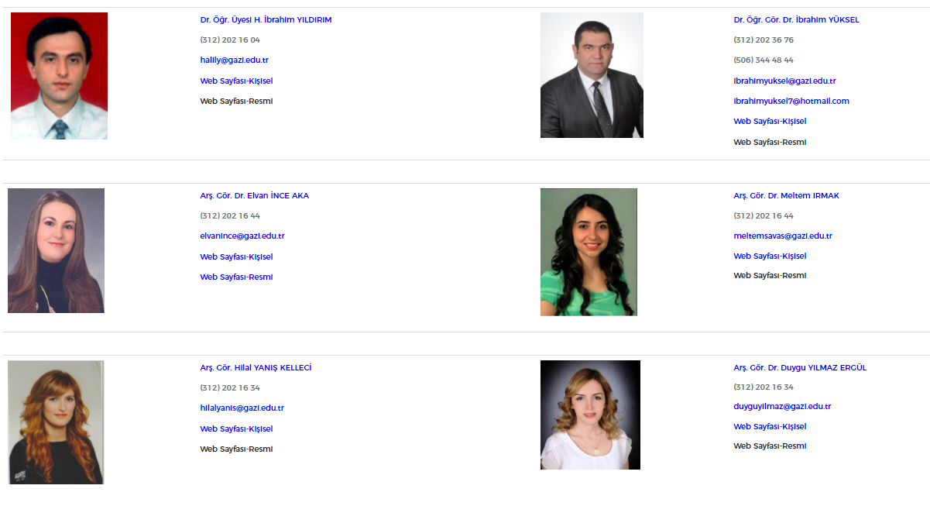
ANA BİLİM DALI ÖĞRETİM ELEMANLARI

Slide 16
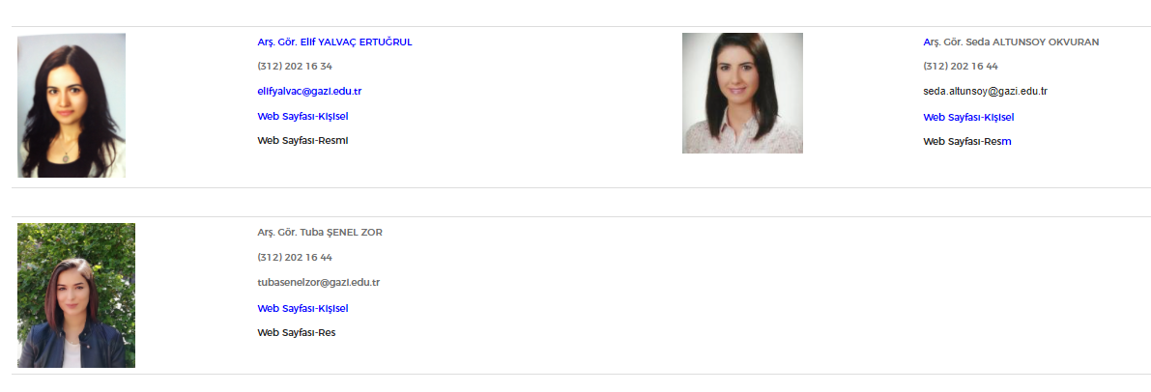
ANA BİLİM DALI ÖĞRETİM ELEMANLARI

Slide 17
GAZİ EĞİTİM FAKÜLTESİ BÖLÜMLERİ
(
Bilgisayar ve Öğretim Teknolojileri Eğitimi Bölümü
Eğitim Bilimleri Bölümü
  Eğitimde Ölçme ve Değerlendirme Anabilim Dalı
  Eğitim Programları ve Öğretim Ana Bilim Dalı
  Eğitim Yönetimi Ana Bilim Dalı
  Rehberlik ve Psikolojik Danışmanlık Anabilim Dalı
Güzel Sanatlar Eğitimi Bölümü
  Müzik Eğitimi Anabilim Dalı
  Resim - İş Eğitimi Anabilim Dalı
Matematik ve Fen Bilimleri Eğitimi Bölümü
  Biyoloji Eğitimi Anabilim Dalı
  Fen Bilgisi Eğitimi Anabilim Dalı
  Fizik Eğitimi Anabilim Dalı
  Kimya Eğitimi Anabilim Dalı
  Matematik Eğitimi Anabilim Dalı

Slide 18
GAZİ EĞİTİM FAKÜLTESİ BÖLÜMLERİ (DEVAM)
Özel Eğitim Bölümü
  Zihin Engelliler Eğitimi Anabilim Dalı
  Görme Engelliler Eğitimi Anabilim Dalı
Sosyal Bilimler ve Türkçe Eğitimi Bölümü
  Coğrafya Eğitimi Anabilim Dalı
  Felsefe Grubu Eğitimi Anabilim Dalı
  Sosyal Bilgiler Eğitimi Anabilim Dalı
  Tarih Eğitimi Anabilim Dalı
  Türk Dili ve Edebiyatı Eğitimi Anabilim Dalı
  Türkçe Eğitimi Anabilim Dalı
Temel Eğitim Bölümü
  Okulöncesi Eğitimi Anabilim Dalı
  Sınıf Eğitimi Anabilim Dalı
Yabancı Diller Eğitimi Bölümü
  Alman Dili Eğitimi Anabilim Dalı
  Arap Dili Eğitimi Anabilim Dalı
  Fransız Dili Eğitimi Anabilim Dalı
  İngiliz Dili Eğitimi Anabilim Dalı

Slide 19
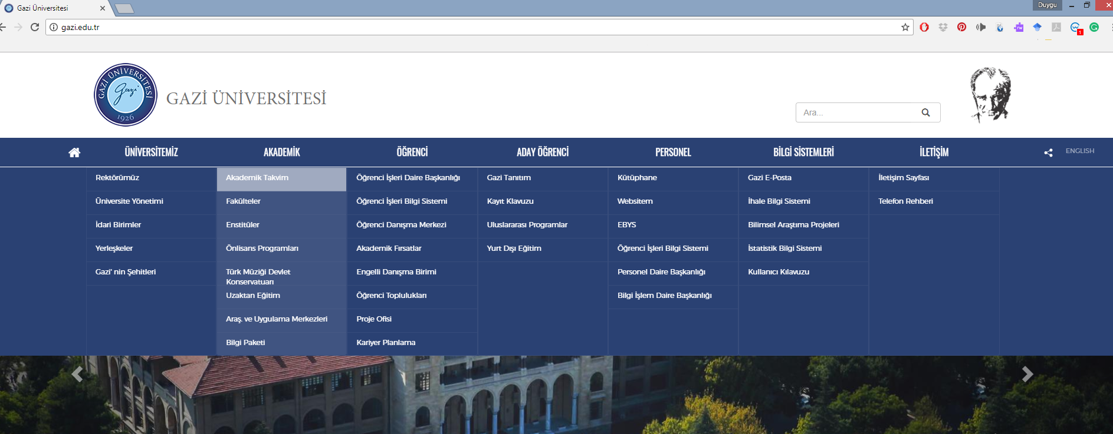

Slide 20
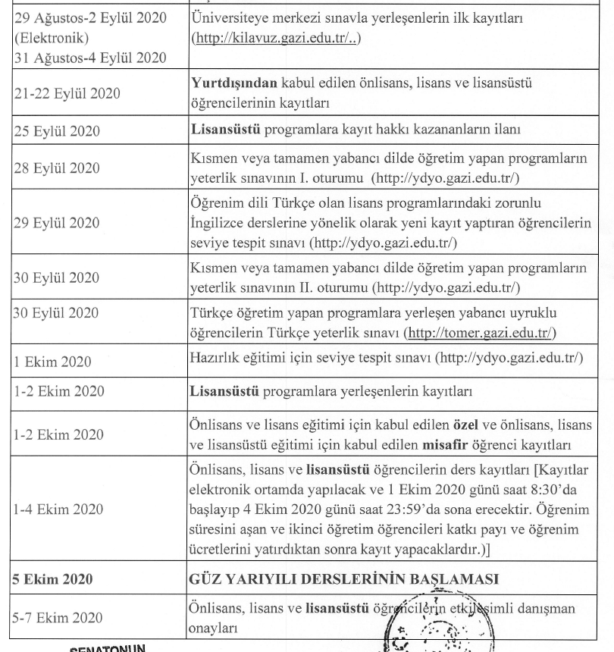

Slide 21
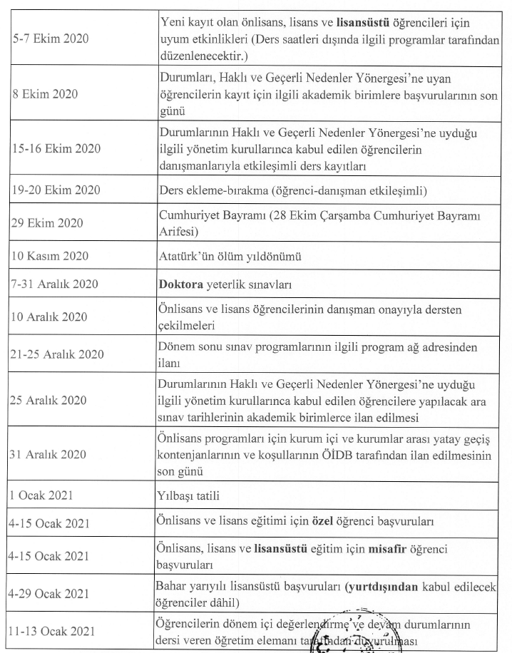

Slide 22
Şube Seçimi
Dersler için 3 farklı şube belirlenmiştir. Sizler ders kayıtlarınız
sırasında Danışman hocalarınızın şubelerine ait dersleri seçmeniz gerekmektedir.
Okul numarasının son iki hanesi
01-21 olanlar 1. Şube (A şubesi)
22-42 olanlar 2. Şube (B şubesi)
43-62 olanlar 3. Şube (C şubesi)
öğrenim görürler.

Slide 23
Numaranızın son iki hanesine uygun olarak şubenizden emin olunuz. Ardından her bir dersinizi ait olduğunuz şubeden seçiniz.
Bu öğretim yılı ders kaydı
1-4 Ekim 2020 tarihinde yapılacaktır.

Slide 24
05-07 EKİM 2020 Danışman Onayları
!!!Danışman onayları öğrenci ile birlikte gerçekleştirildiğinden, bu tarihler arasında danışmanınızla birlikte seçtiğiniz dersleri kontrolünü gerçekleştirmelisiniz.
Öğrenci ders kayıtları sırasında oluşan aksaklıklar(hatalı şube ya da ders seçimi vb.) bu tarihler arasında düzeltilecektir.

Slide 25
19-20 EKİM 2020 Ders ekleme-Bırakma
Bu öğretim yılı Danışman onayları, ders ekleme- bırakma ve mazeretli kayıtlar için belirlenmiş tarihtir.

Slide 26
Öğrenci Ders Kayıtları Nasıl Yapılacak
Bundan sonraki slaytlarda internet üzerinden ders kaydınızın nasıl gerçekleştireceğiniz ayrıntılı olarak açıklanmıştır.

Slide 27
1. Sınıf 1.Dönem Dersleri
 | DERS KODU | A.KODU | DERSİN ADI | T | U | K | AKTS
2018 - 2019 | TAR103 | GK | Atatürk İlkeleri ve İnkilap Tarihi-1 | 2 | 0 | 2 | 3
 | TD103 | GK | Türk Dili-1 | 3 | 0 | 3 | 5
 | YAD103 | GK | Yabancı Dil-1 (İngilizce) | 2 | 0 | 2 | 3
 | YAD103 | GK | Yabancı Dil-1 (Almanca) | 2 | 0 | 2 | 3
 | YAD103 | GK | Yabancı Dil-1 (Fransızca) | 2 | 0 | 2 | 3
 | BİL101 | GK | Bilişim Teknolojileri | 3 | 0 | 3 | 5
 | EB101 | MB | Eğitime Giriş | 2 | 0 | 2 | 3
 | EB104 | MB | Eğitim Felsefesi | 2 | 0 | 2 | 3
 | FBÖ101 | A | Fizik-1 | 2 | 2 | 3 | 3
 | FBÖ103 | A | Kimya-1 | 2 | 2 | 3 | 3
 | FBÖ105 | A | Genel Matematik-1 | 2 | 0 | 2 | 2
 | TOPLAM |  |  | 20 | 4 | 22 | 30
Fen Bilgisi Eğitimi 1. sınıf öğrencileri aşağıda ders kodu ve adı belirtilen dersleri Öğrenci İşleri Bilgi Sisteminde (https://ogrenci.gazi.edu.tr/) yer alan Öğrenci Girişi' ne öğrenci numarası ve şifresi ile girmesi ve ders kayıtlarını yapması gerekmektedir. Ders seçimi bittiğinde mutlaka öğrenci ders onayı verilmelidir. Bu dönem seçilmesi gereken derslerin ders kodları ve isimleri yukarıdaki gibidir. Bu dönem yeni ve eski dersler birlikte açılmıştır. Karışıklık olmaması için lütfen ders seçiminde ders kodlarını ve şubelerini dikkate alınız.
Yaptığınız ders seçimini kaydetmeyi unutmayın!!!!

Slide 28
Ders Programı
Ders programına Gazi Üniversitesi Fen Bilgisi Eğitimi Ana Bilim Dalı web sayfası Duyurular bölümünden erişebilirsiniz!
http://gef-fenbilgisi.gazi.edu.tr/

Slide 29
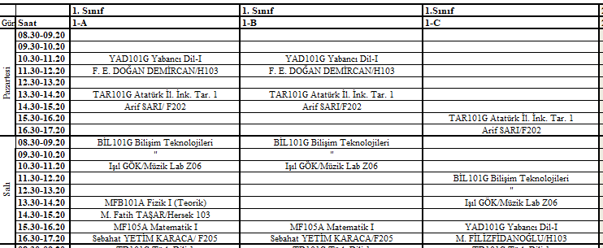
Ders Programı Nasıl Okunmalıdır (eski programdan örnek verilmiştir. Yeni ders programı için web sitesini ziyaret ediniz)
Örneğin;
«1A sınıfının Bilişim Teknolojileri dersi Salı günü saat 08.30-11.20 saatleri arasında Müzik lab. Zemin kat 06 nolu sınıftadır»
«1B sınıfının Matematik dersi Salı günü saat 15.30-17.20 saatleri arasında F blok 2. kat 205 nolu sınıftadır»
«1C sınıfının Yabancı Dil dersi Salı günü saat 15.30-17.20 saatleri arasında Hersek binası 1. kat 103 nolu sınıftadır»

Slide 30
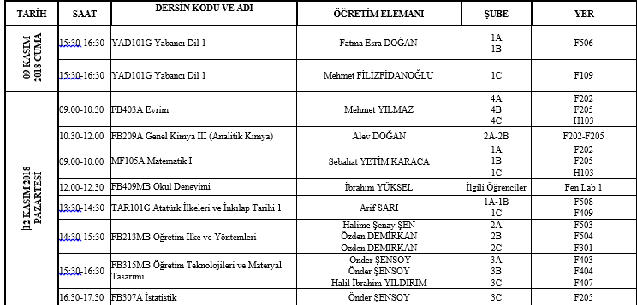
Sınav Programı Nasıl Okunmalıdır (eski programdan örnek verilmiştir. Yeni sınav programı vize ve final tarihlerinde web sitesinden ilan edilecektir)
Örneğin;
«1A-1B ve 1C sınıflarının Atatürk İlk. sınavı Pazartesi günü 13.30-14.30 saatleri arasında F blok 508 ve F blok 409 dersliklerindedir. (iki sınıfa eşit sayıda öğrenci olacak şekilde yerleşmeniz istenir.)»
«1A-1B ve 1C sınıflarının Matematik sınavı Pazartesi günü 09.00-10.00 saatleri arasındadır. 1A şubesi sınava F blok 2. kat 202 nolu sınıfta; 1B şubesi sınava F blok 2. kat 205 nolu sınıfta; 1C şubesi ise sınava Hersek binası 1. kat 103 nolu sınıfta girecektir.»

Slide 31
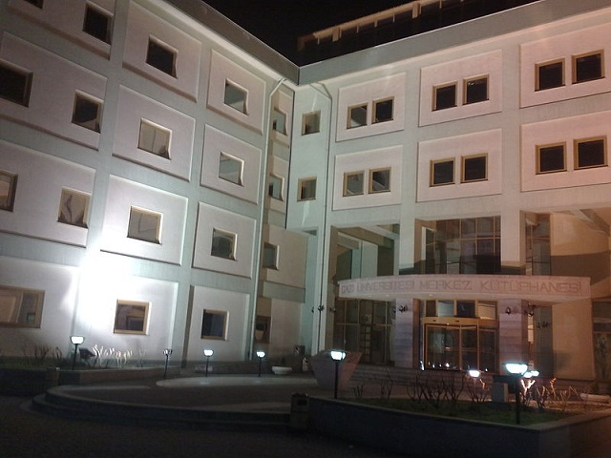
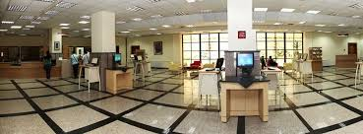
KÜTÜPHANE
lib.gazi.edu.tr
Türkiye'nin en büyük üniversite kütüphanelerinden birine sahiptir. Kütüphanede, 1500 kişilik oturma kapasiteli, 226.000 civarı basılı, 102.000 civarı elektronik kitap, 79 bin civarı ciltli dergi bulunmaktadır.
Çalışma Saatleri:
  Akademik dönem 24 saat
  Fotokopi 08.30-00.00
https://kutuphane.gazi.edu.tr/ adresinden kütüphaneye uzaktan erişim ile işlemlerinizi gerçekleştirebilirsiniz.
  Üye Numarası: Öğrenci numarası,
  Şifre: T.C. kimlik numarasının son 6 hanesi

Slide 32
ÖĞRENCİ İŞLERİ
ogris.gazi.edu.tr
Öğrenci belgesi
Transkript
GAZİ E-POSTA
gunet.gazi.edu.tr
Öğrenci e-posta talep
Kablosuz ağ (EDUROAM)

Slide 33
Burs Destek Hizmeti
(Aşağıdaki bilgiler paylaşılabilir.)
Belirlenen sayı doğrultusunda duyuru yapılır.
Öğrencilerin talepleri internet üzerinden sosyal durum belirleme formu aracılığıyla alınır.
Bu kaynaklardan faydalanacak öğrenciler Üniversite Burs Bilgi Sistemi aracılığıyla belirlenir, Yönetim Kurulunda karara bağlanır.
Hak kazanan öğrencilerin, KYK bursları için Gençlik ve Spor Bakanlığı Kredi Yurtlar Kurumu Genel Müdürlüğünün ilgili internet sayfasına kayıtları yapılır.

Slide 34
Yemek Bursu Destek Hizmeti
İhtiyacı olan öğrencilere, günde bir öğün (öğle yemeği) ücretsiz yemek bursu imkânı sağlanır.
Her eğitim öğretim yılı başında öğrencilere verilecek olan yemek bursu sayısı Yönetim Kurulu kararıyla belirlenir.
Belirlenen sayı doğrultusunda duyuru yapılır.
Burs talebi olan öğrencilerin, her eğitim ve öğretim dönemi başında ders kayıtlarından önce, Gazi Üniversitesi İnternet sayfasında ilan edilen sosyal durum belirleme formunu doldurmaları zorunludur.
Burs Bilgi Sistemiyle belirlenen öğrenci listeleri Yönetim Kurulunda görüşülerek karara bağlanır.
Belirlenen öğrencilerin ücretsiz yemek bursunun akıllı yemek kartlarına tanımlanma işlemi merkez tarafından takip edilir.
Yemek bursu bir akademik yıl için geçerlidir.

Slide 35
Kısmi Zamanlı İş Sağlama Hizmeti
İhtiyacı olan öğrencilere Üniversitenin çeşitli birimlerinde kısmi zamanlı statüde iş imkânı sağlanır.
İhtiyaç sahibi birimler çalıştırabilecekleri öğrenci sayılarını Öğrenci Danışma Merkezine resmî yazı ile bildirir.
Üniversite genelinde kısmi zamanlı çalışacak öğrenci sayısı Öğrenci Danışma Merkezi Yönetim Kurulunda karara bağlanarak ilan edilir.
İşe alınacak öğrenciler Burs Bilgi Sisteminde belirlenir ve Öğrenci Danışma Merkezi Yönetim Kurulunda karara bağlanarak ilan edilir.

Slide 36
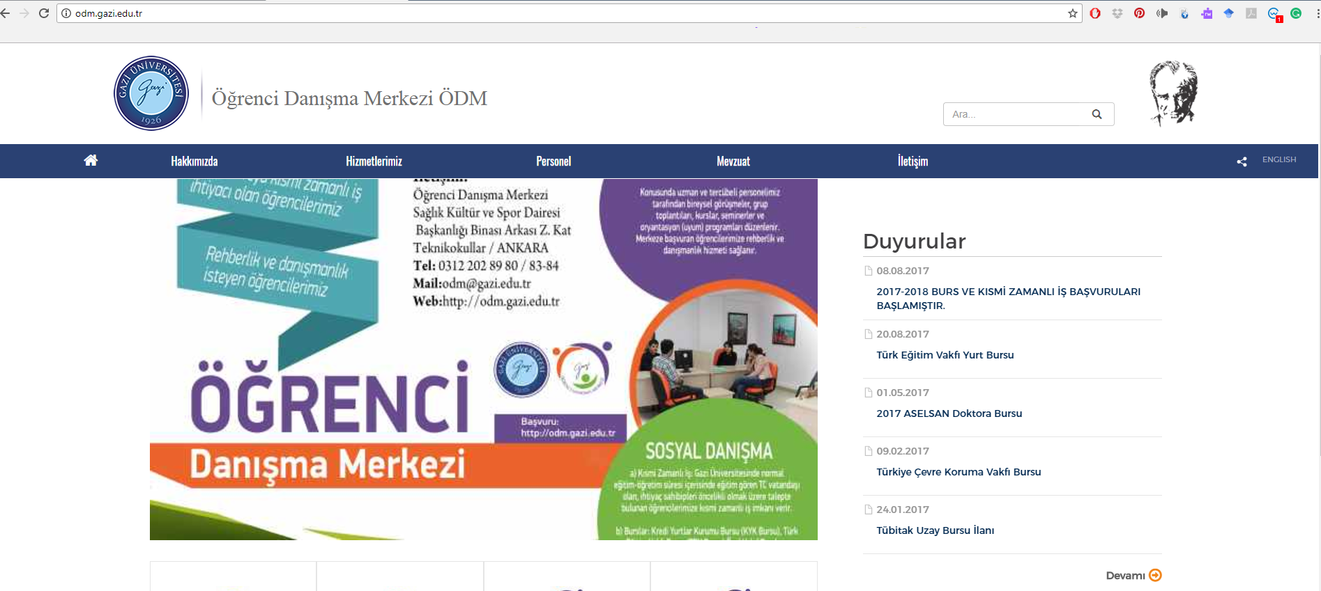
Öğrenci Danışma Merkezi

Slide 37
Burslarla ilgili olarak öğrencilerin takip etmeleri gereken internet adresleri:
http://odm.gazi.edu.tr
http://mediko.gazi.edu.tr/
http://odm.gazi.edu.tr/posts/view/title/2016-2017-burs-ve-kismi-zamanli--is-basvurusu-158190?siteUri=odm

Slide 38
BURSLAR
a)KYK Bursları: Gençlik ve Spor Bakanlığı Kredi ve Yurtlar Kurumu Genel Müdürlüğü tarafından her yıl üniversitemize ayrılan karşılıksız burs kontenjanı fakülte ve yüksek okulların kayıtlı öğrenci sayıları göz önüne alınarak belirlenir. Belirlenen sayı doğrultusunda duyuru yapılır. Başvurular internet üzerinden alınır, hak kazanan öğrencilerin işlemleri Öğrenci Danışma Merkezinde yapılır.
b)TEV Bursları: Türk Eğitim Vakfı tarafından verilen kontenjan doğrultusunda Öğrenci Danışma Merkezi'nin internet sayfasından başvurular alınır,değerlendirilir olası öğrenciler mülakata çağrılarak asil ve yedek bursiyerler belirlenir işlemleri Öğrenci Danışma Merkezinde yapılır.
c) Özel Burslar: Vakıflar, yardımseverler, gerçek ve tüzel kişilerin yapacakları bağışlardan sağlanan kaynaklar, her yıl maddi desteğe ihtiyacı olup gerekli başarı düzeyini sağlayan/sürdüren Üniversite öğrencilerine tahsis edilir. Başvurular internet üzerinden alınır, hak kazanan öğrencilerin işlemleri Öğrenci Danışma Merkezinde yapılır.
d)Yemek Bursu: İhtiyacı olan öğrencilere, günde bir öğün ücretsiz yemek bursu imkânı sağlanır. Her eğitim öğretim yılı başında öğrencilere verilecek olan yemek bursu sayısı yönetim kurulu kararıyla belirlenir.Belirlenen sayı doğrultusunda duyuru yapılır.Belirlenen öğrencilerin ücretsiz yemek bursunun akıllı yemek kartlarına tanımlanma işlemi merkez tarafından bir akademik yıl için yapılır.
e) Eğitenler Kültür ve Dayanışma Derneği Bursu: Gazi Eğitim Fakültesi Öğrencilerine verilir.
Burs Başvuruları: Burs talebi olan öğrencilerin, her eğitim ve öğretim dönemi başında ders kayıtlarından önce, Gazi Üniversitesi Öğrenci Danışma Merkezi İnternet sayfasında ilan edilen Sosyal Durum Belirleme ve Burs Başvuru Formunu doldurmaları zorunludur.
Burs Almaya Hak Kazanma: Burs Bilgi Sistemiyle belirlenen öğrenci listeleri ÖDM Yönetim Kurulunda görüşülerek karara bağlanır.

Slide 39
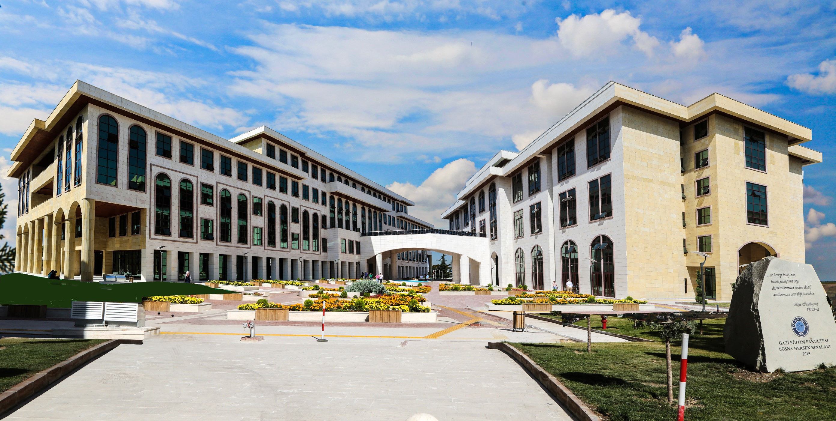
GAZİ EĞİTİM FAKÜLTESİ
BOSNA VE HERSEK BİNALARI

Slide 40
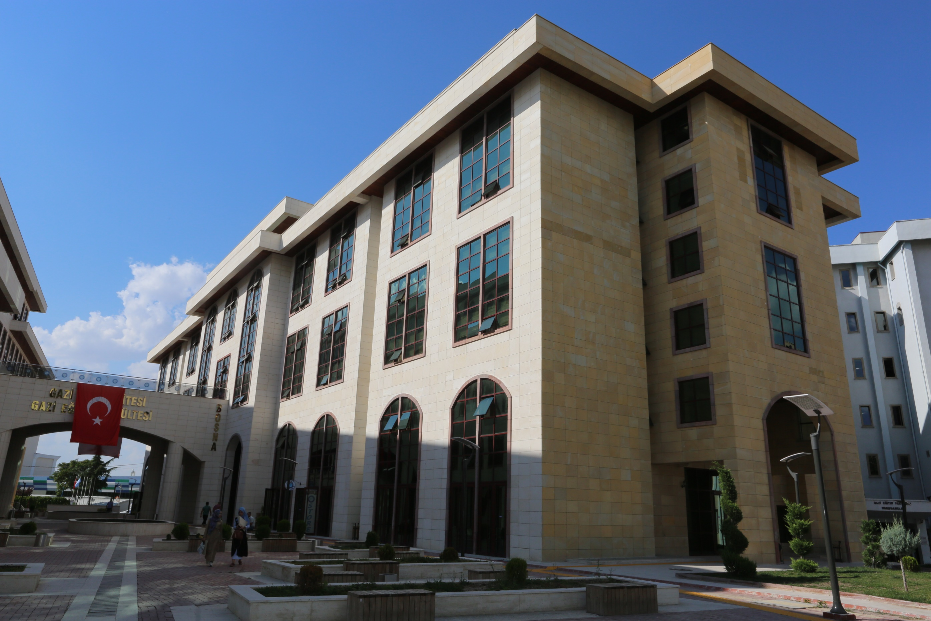
BOSNA BİNASI

Slide 41
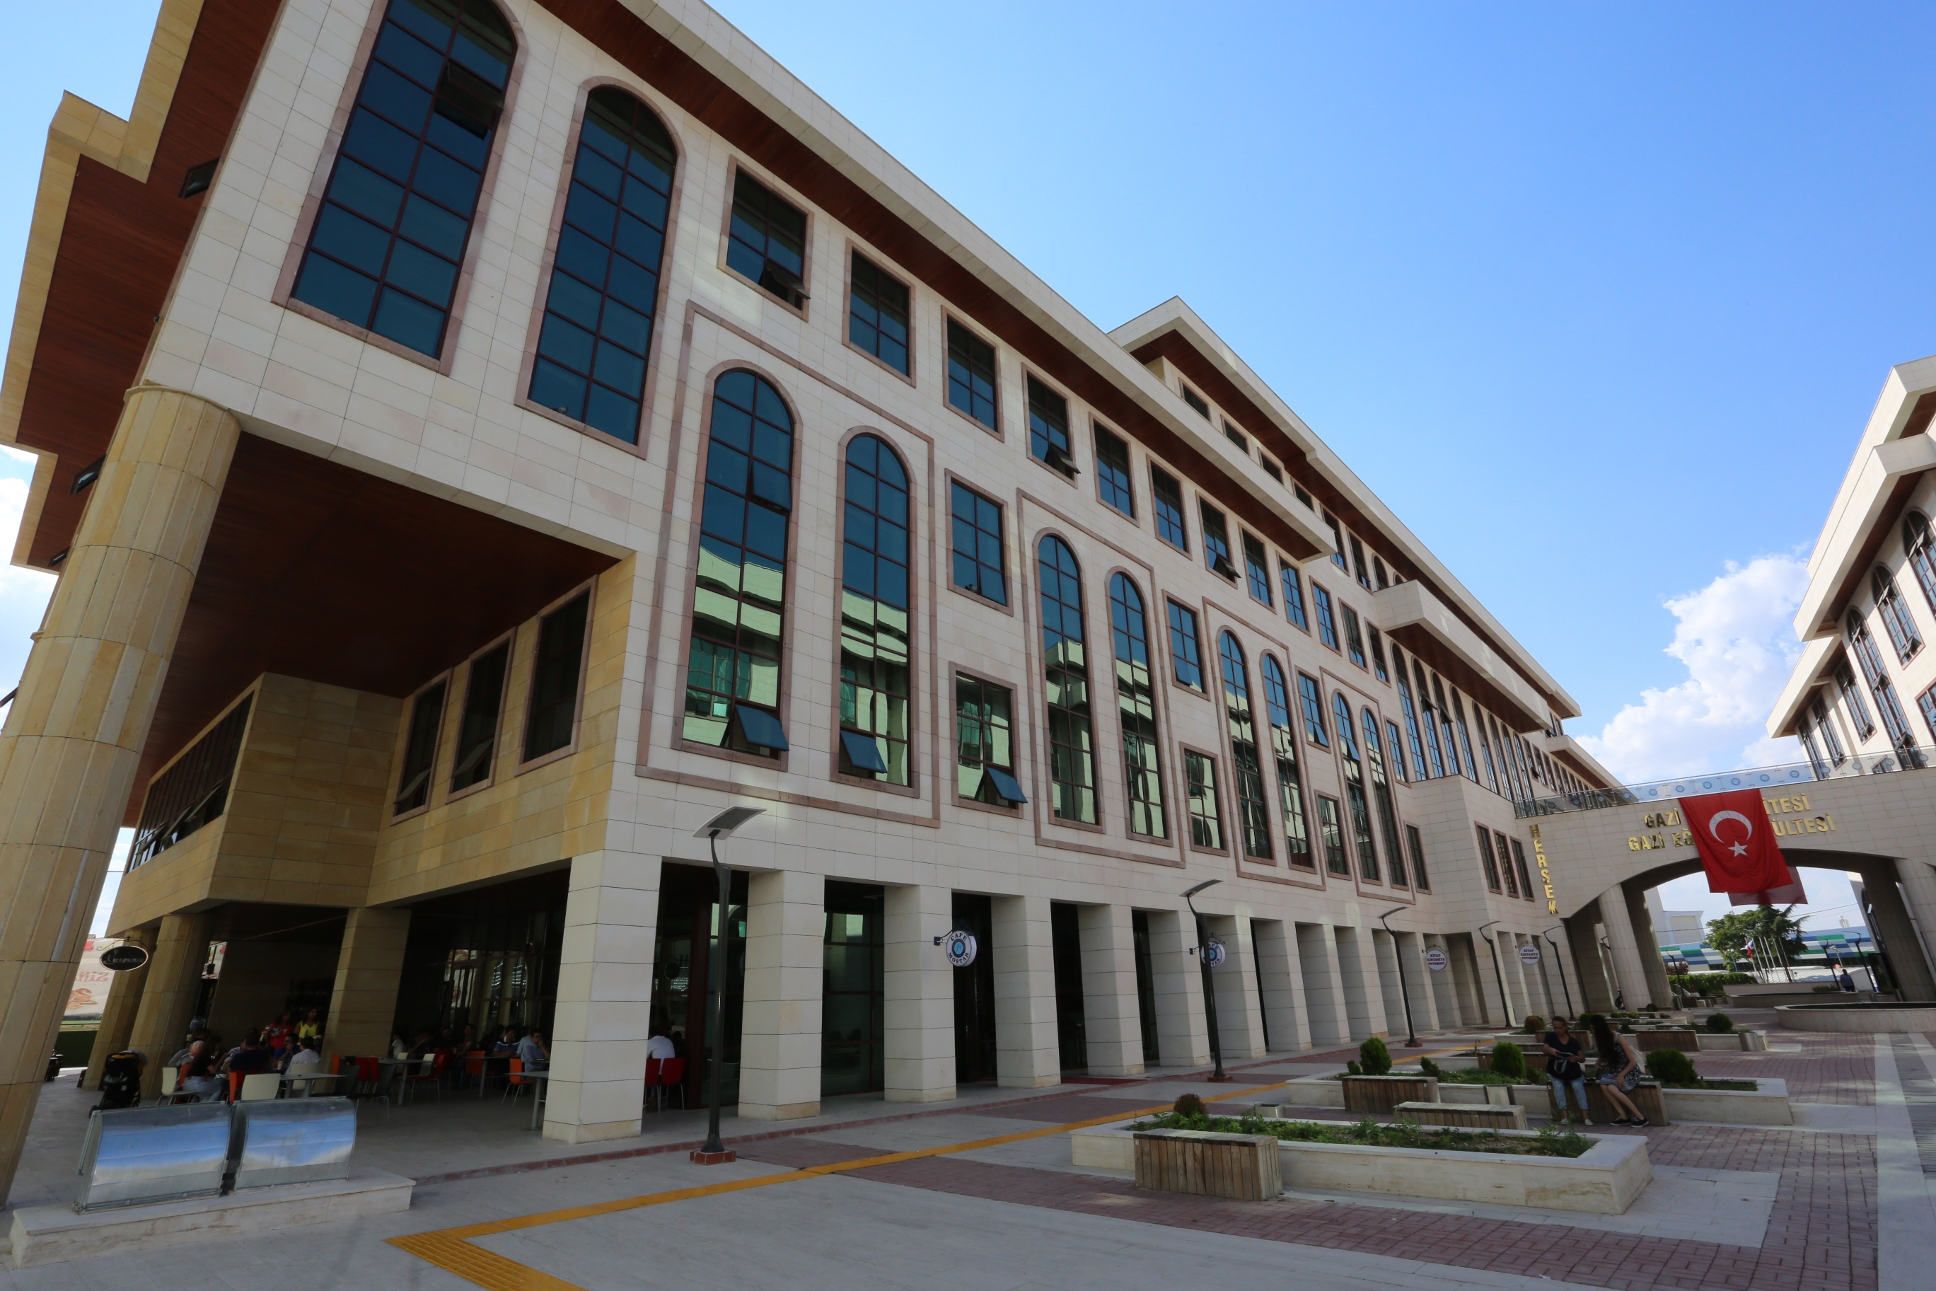
HERSEK BİNASI

Slide 42
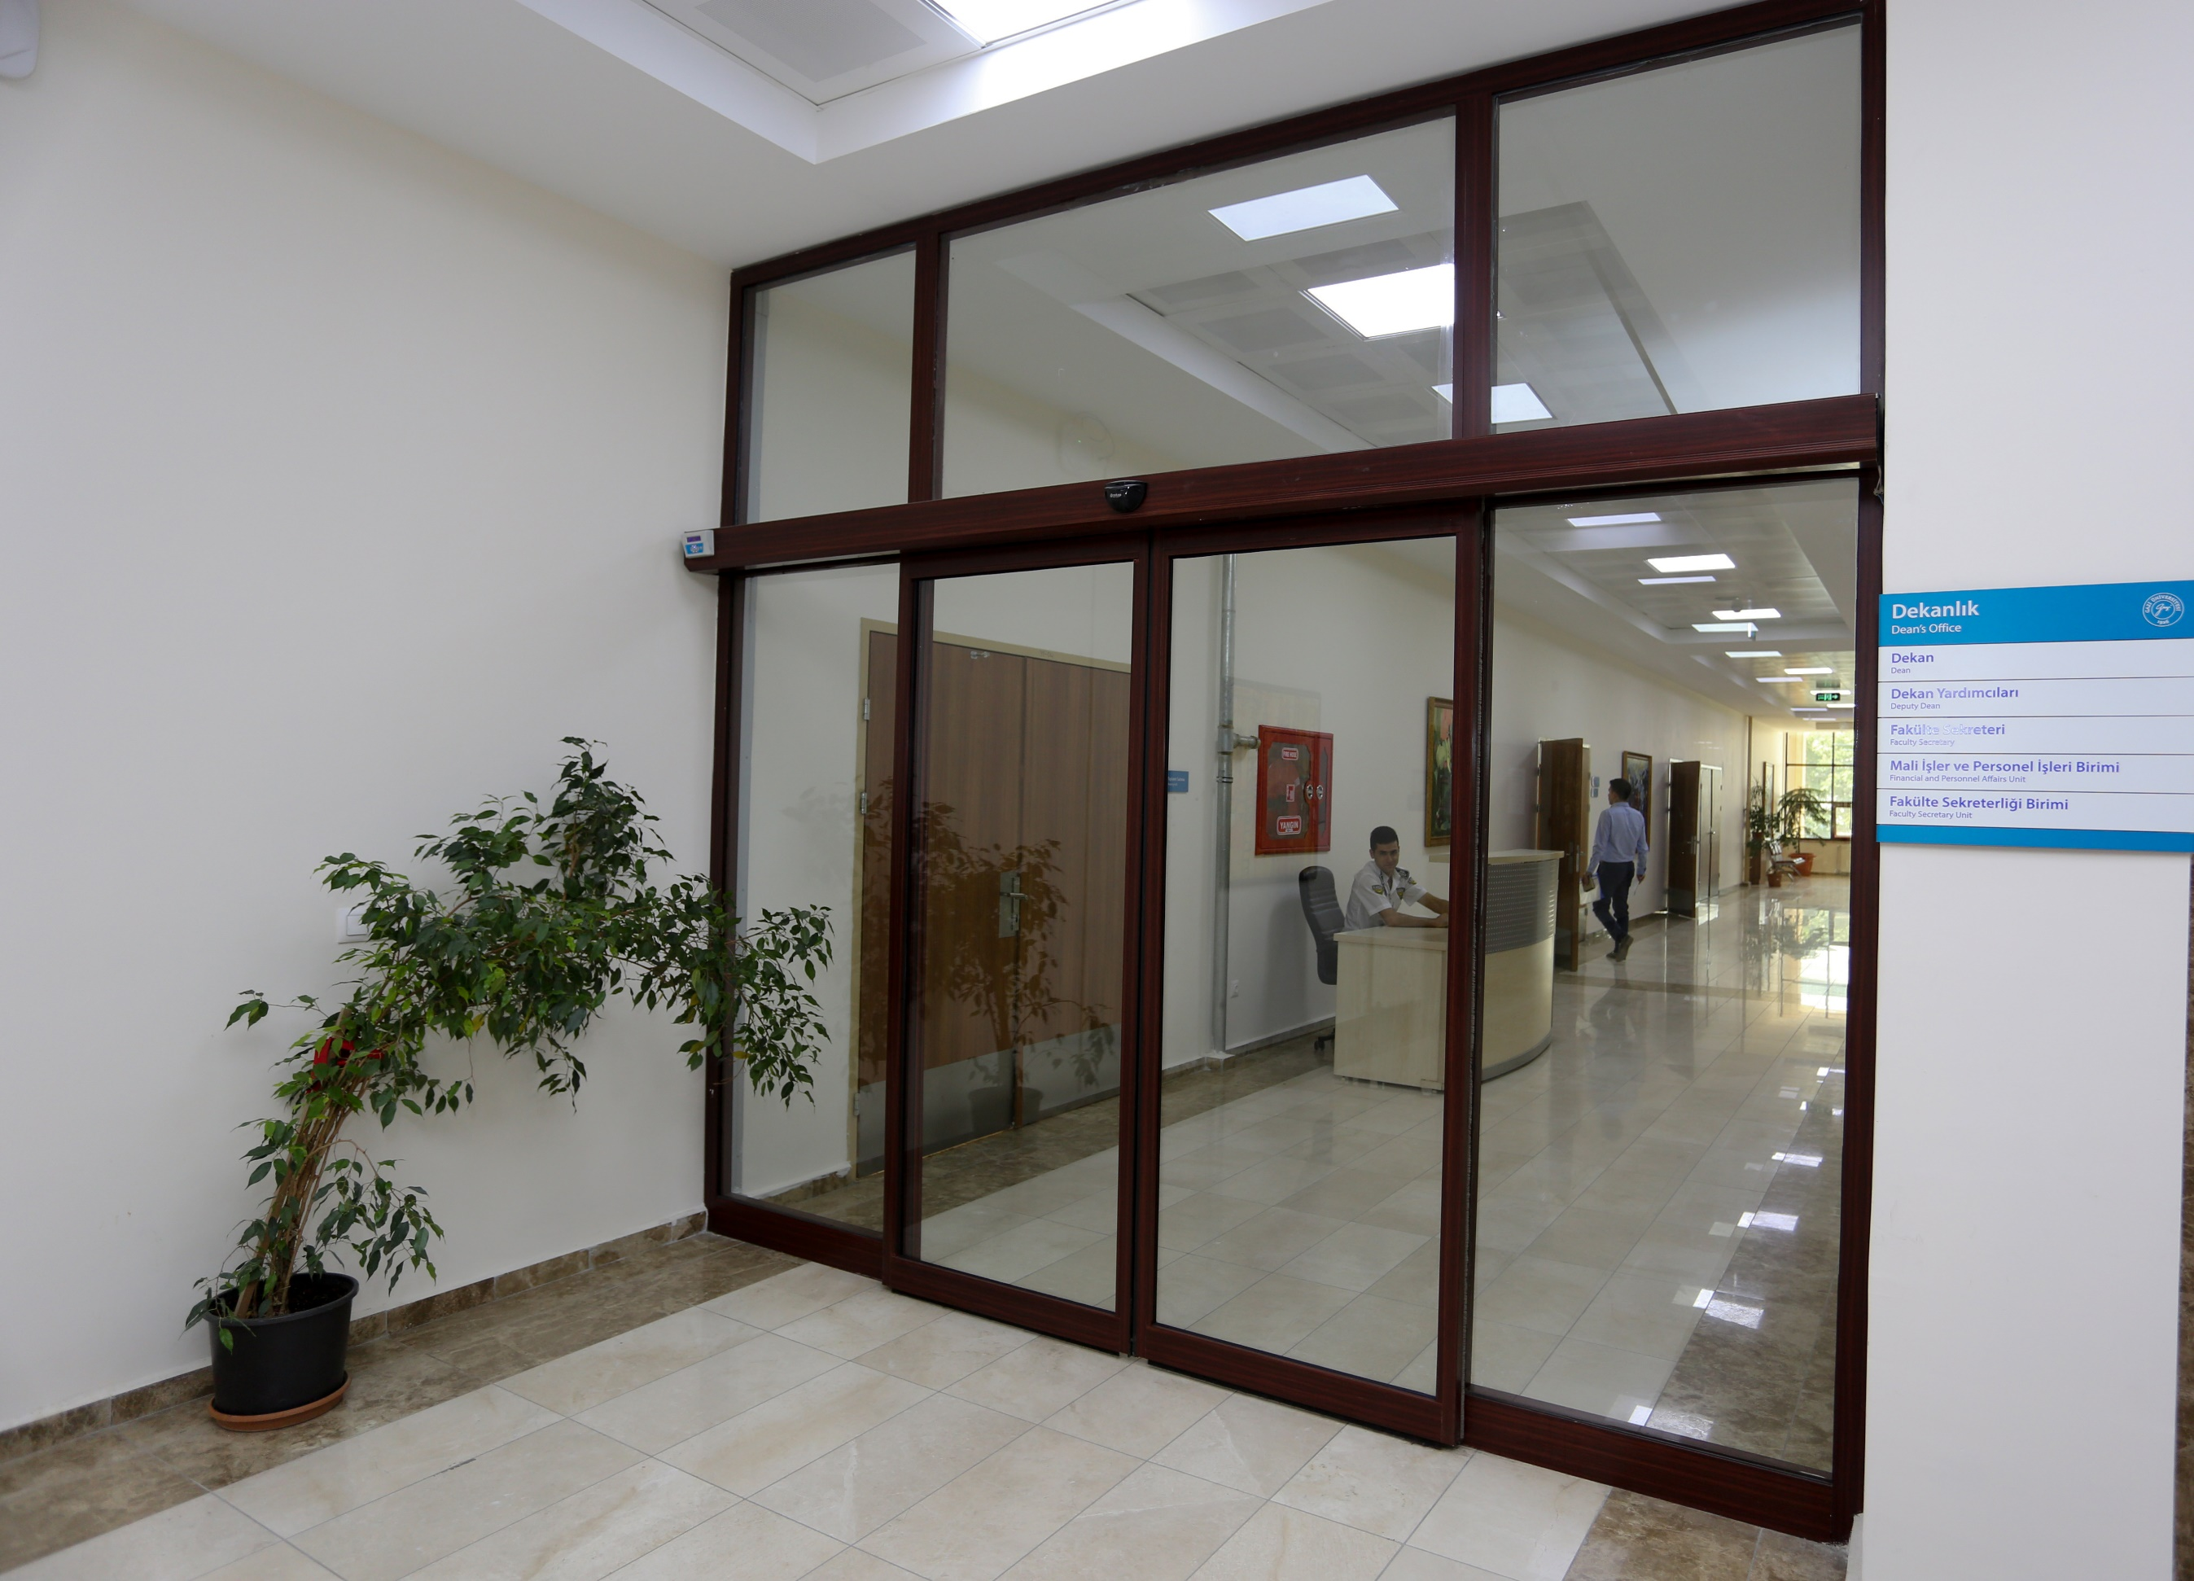
GAZİ EĞİTİM FAKÜLTESİ DEKANLIK
(HERSEK BİNASI)

Slide 43
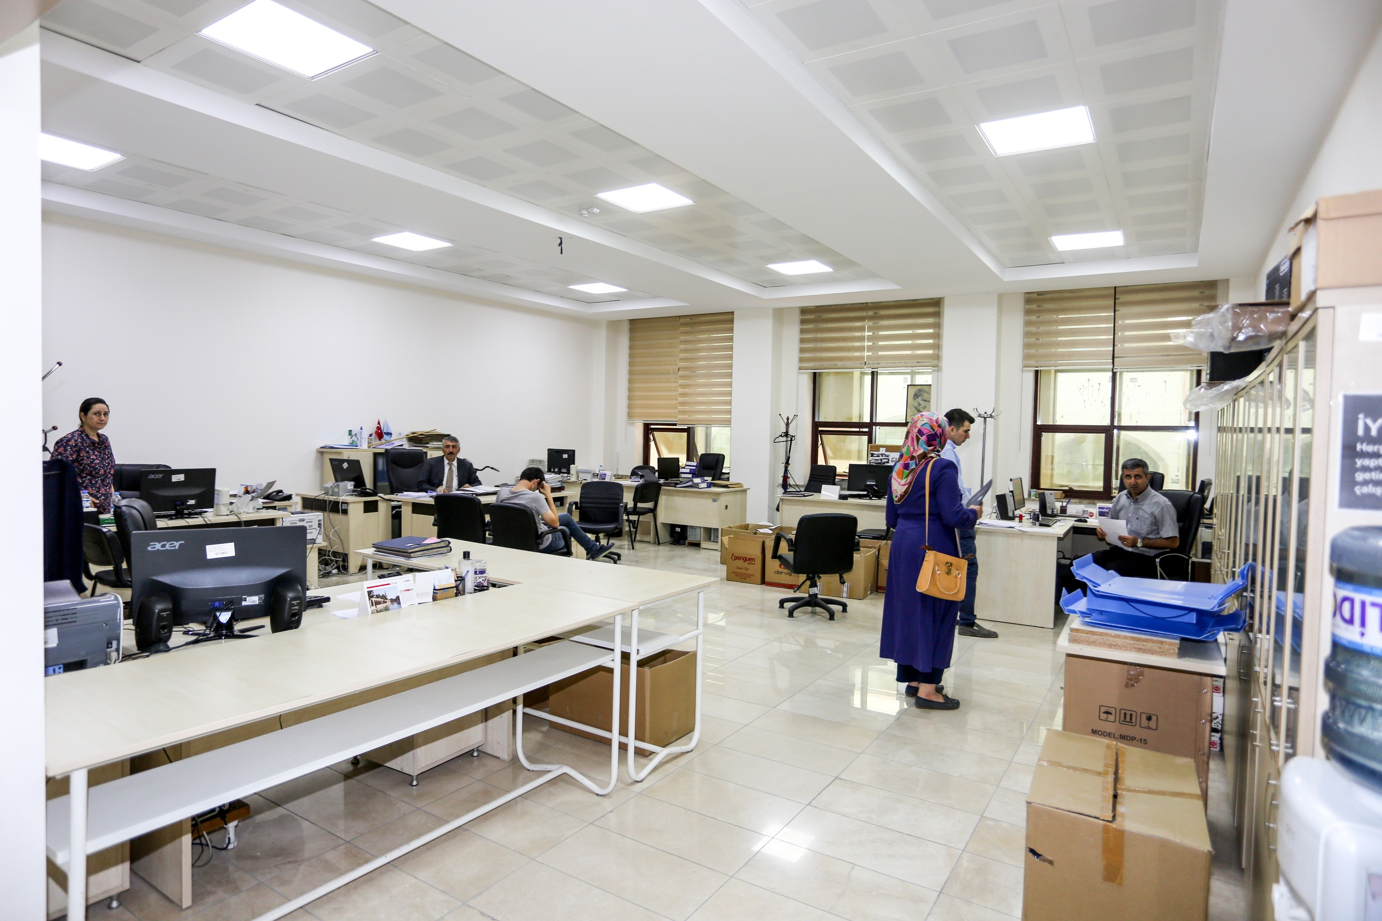
GAZİ EĞİTİM FAKÜLTESİ
ÖĞRENCİ İŞLERİ (HERSEK BİNASI)

Slide 44
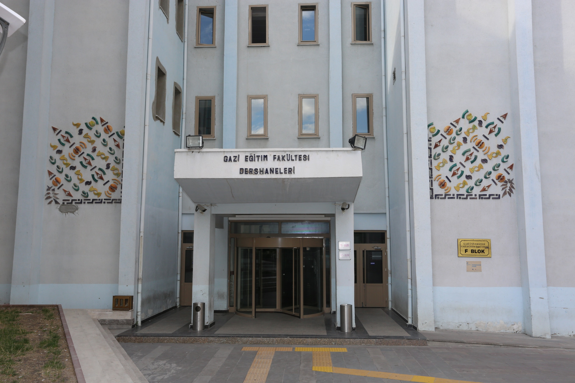
GAZİ EĞİTİM FAKÜLTESİ DERSLİK
(F BLOK)

Slide 45
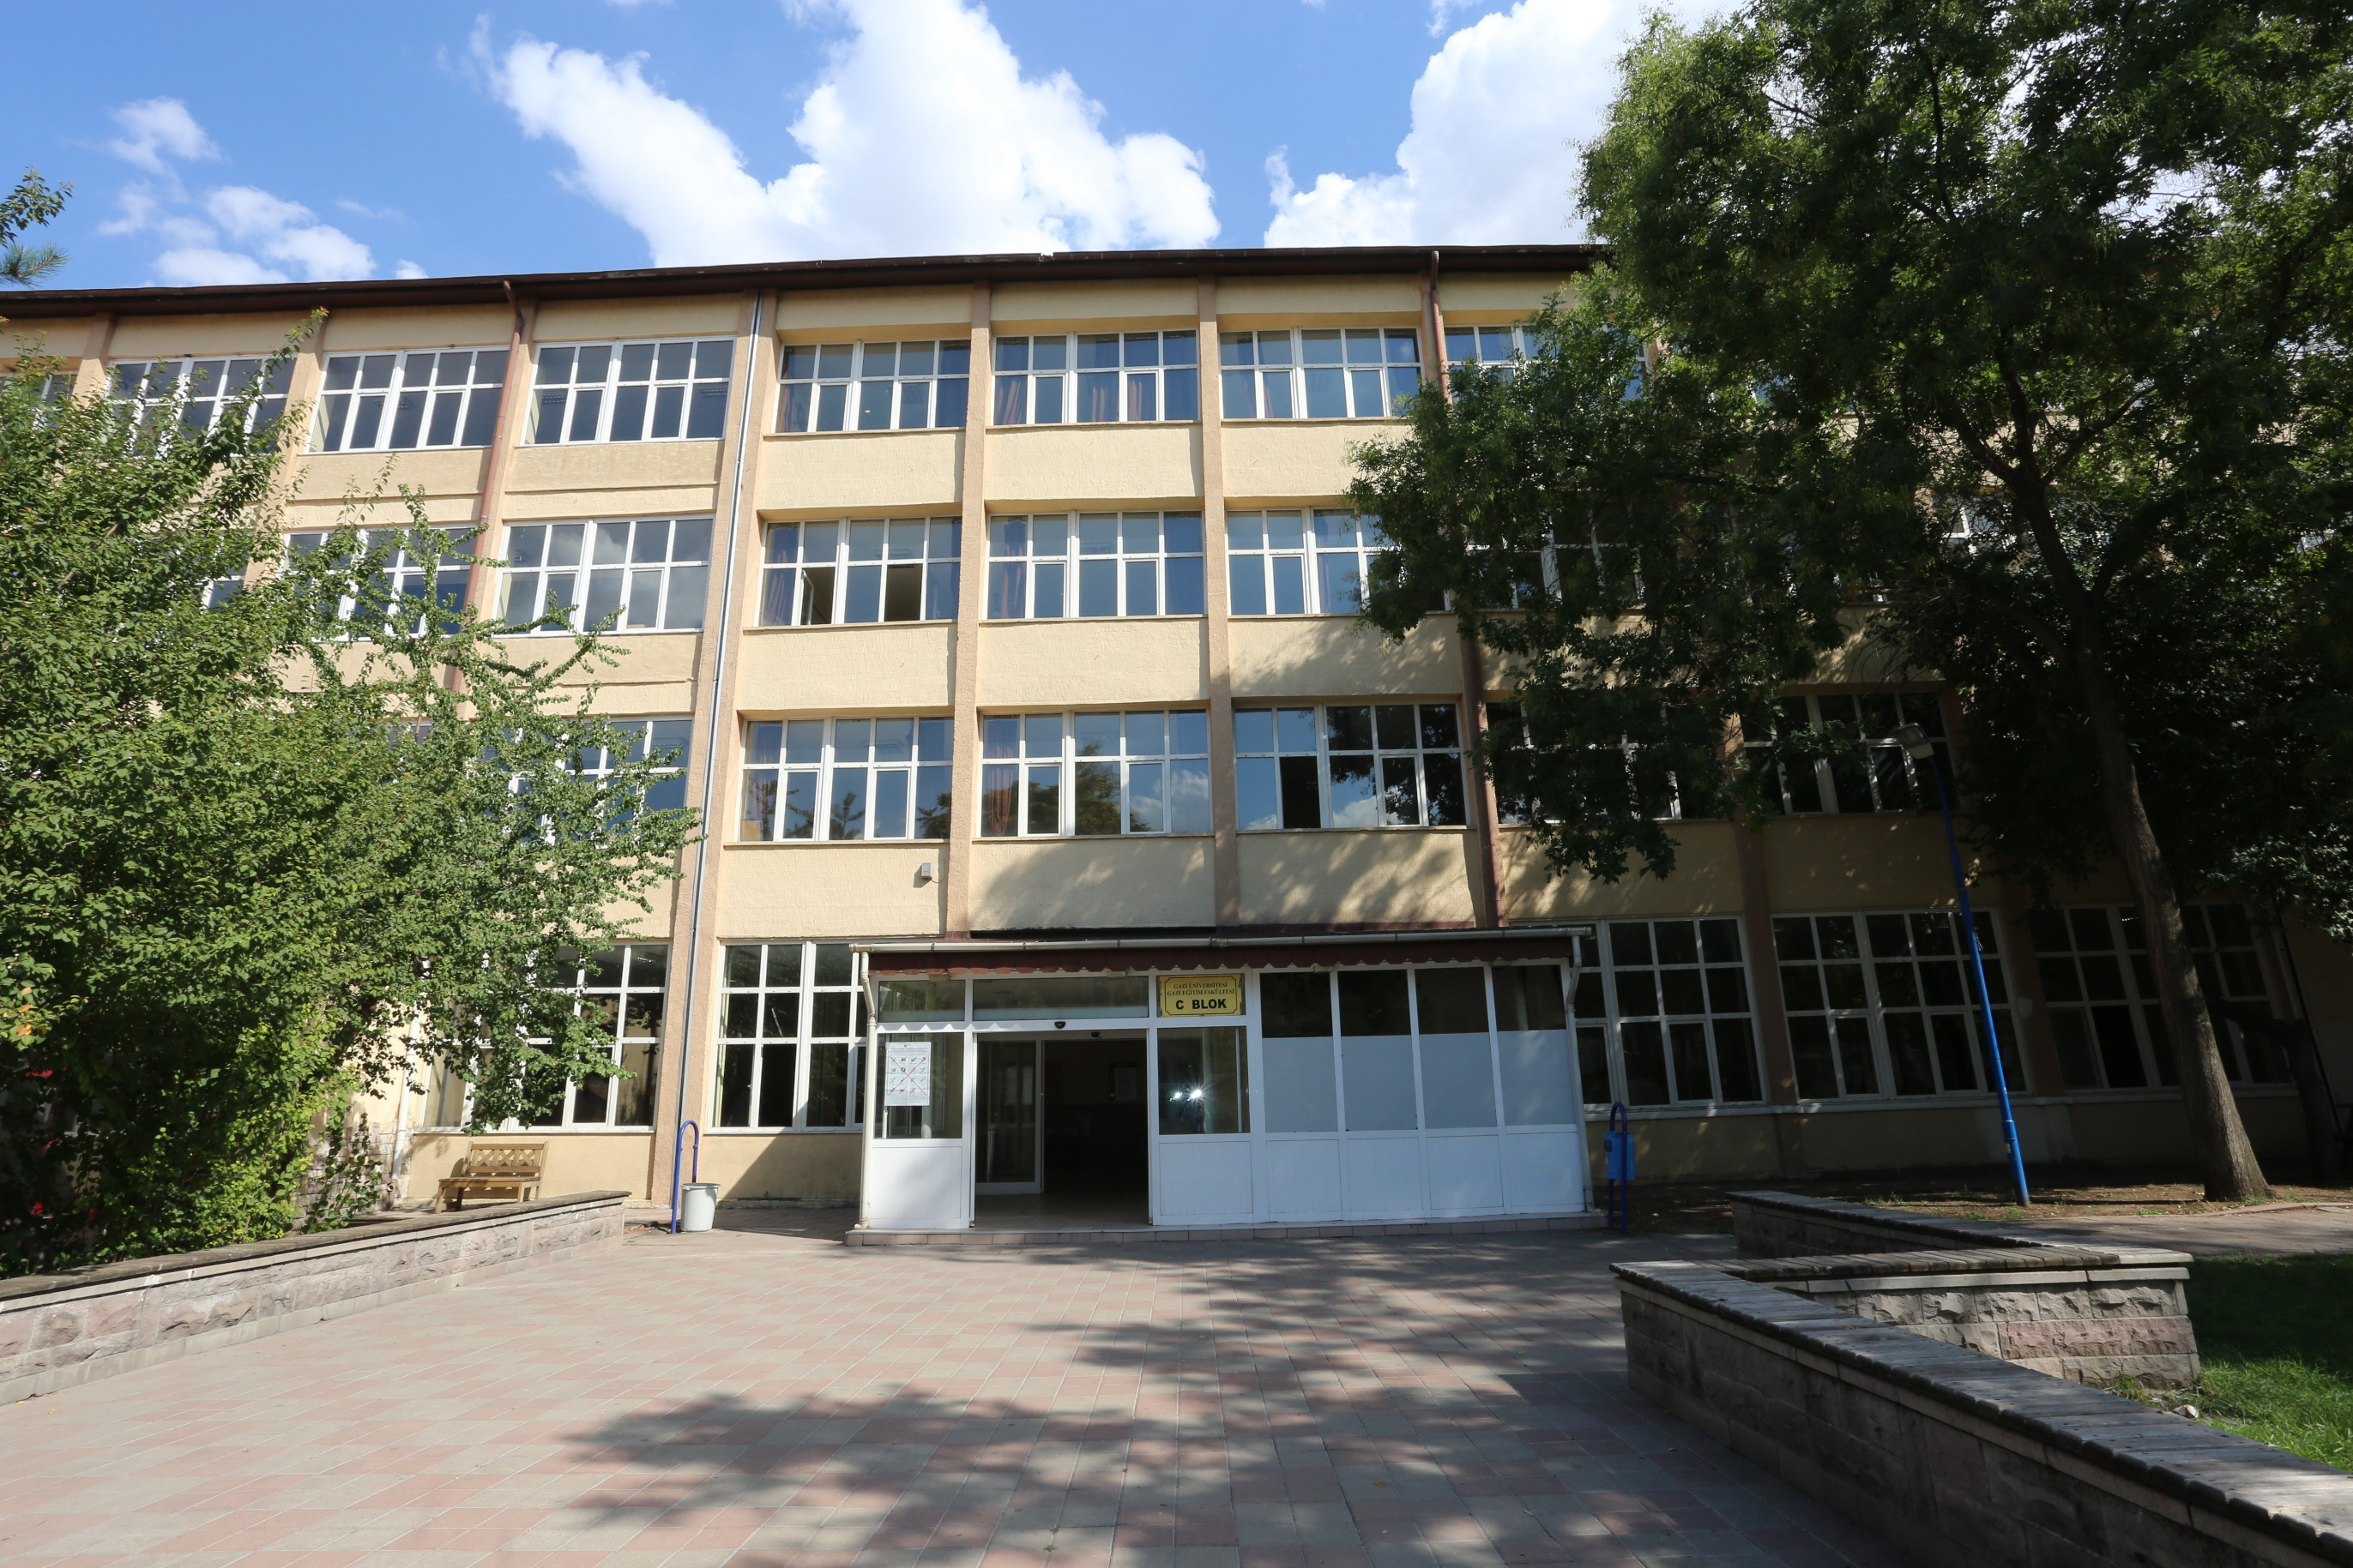
GAZİ EĞİTİM FAKÜLTESİ DERSLİK
(C BLOK)

Slide 46
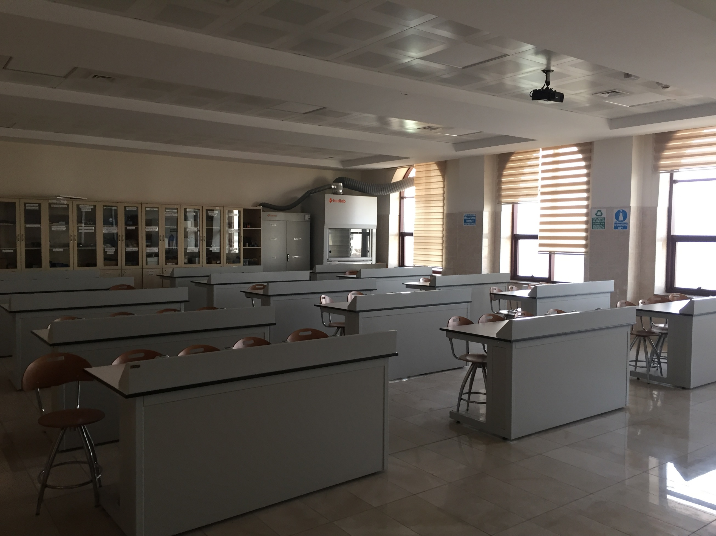
GAZİ EĞİTİM FAKÜLTESİ FEN EĞİTİMİ LABROTUVARLARI
HERSEK BİNASI 3.KAT
Fen Lab 1

Slide 47
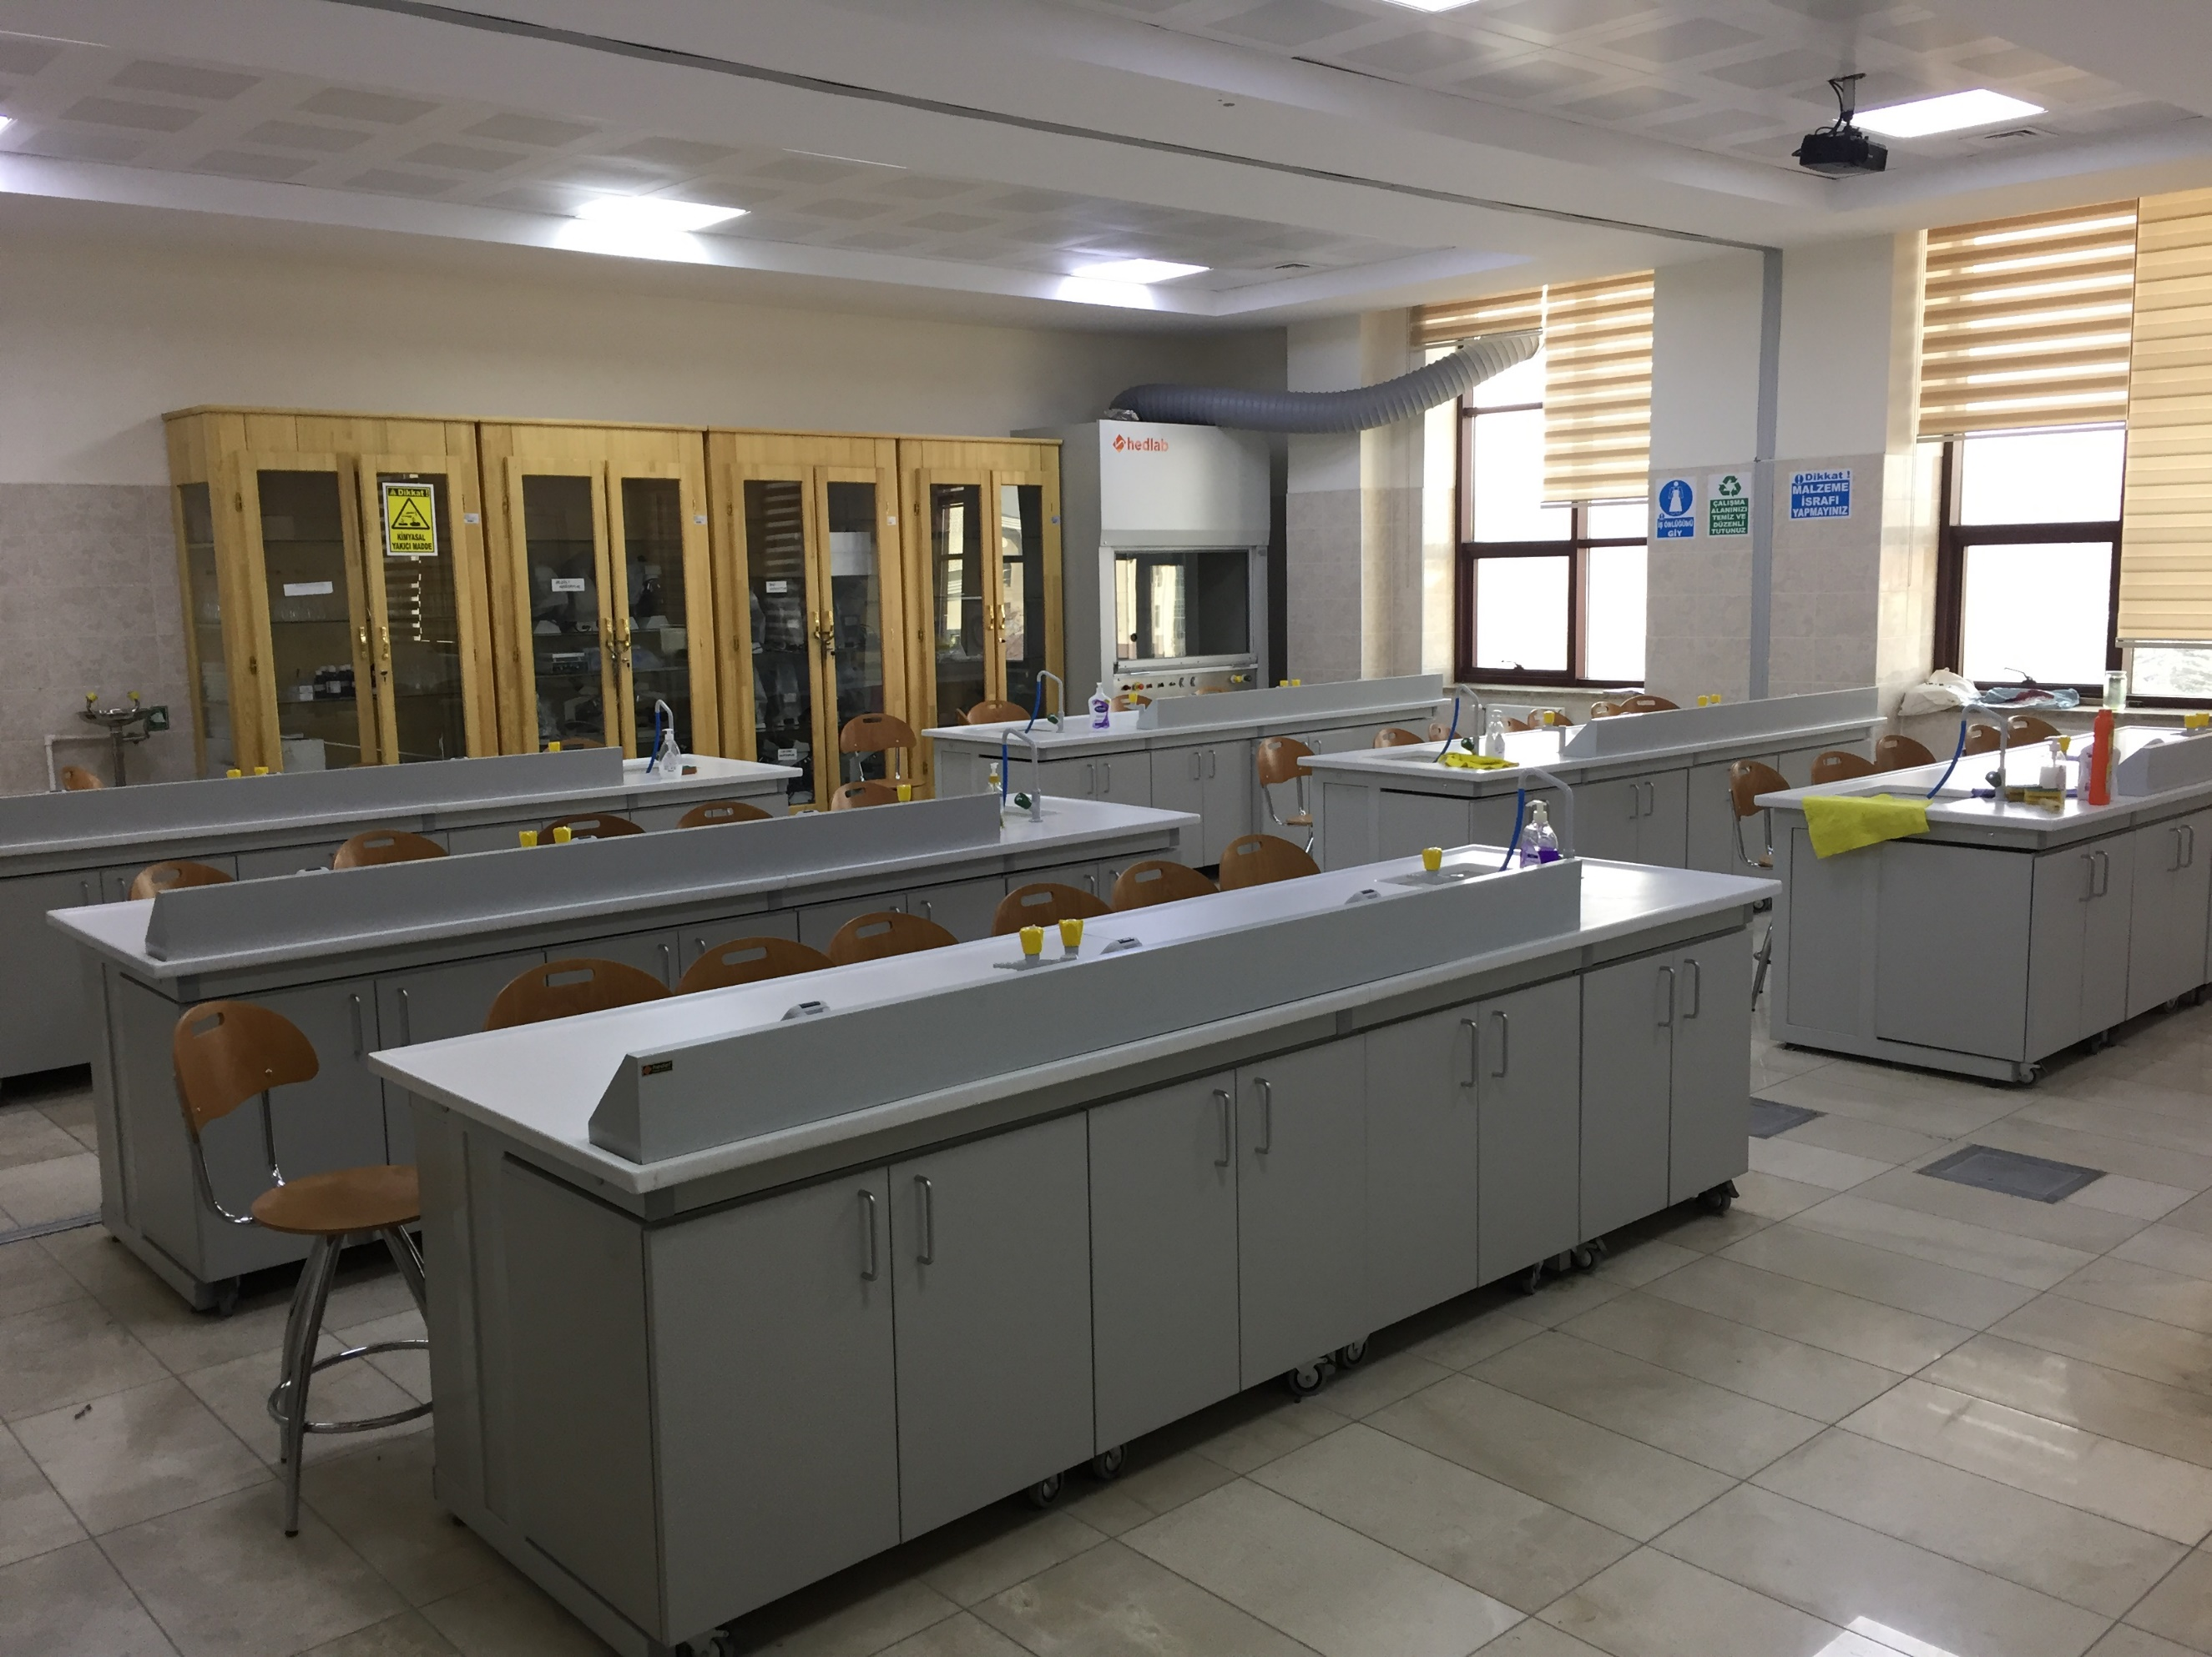
GAZİ EĞİTİM FAKÜLTESİ FEN EĞİTİMİ LABROTUVARLARI
HERSEK BİNASI 3.KAT
Fen Lab 3

Slide 48
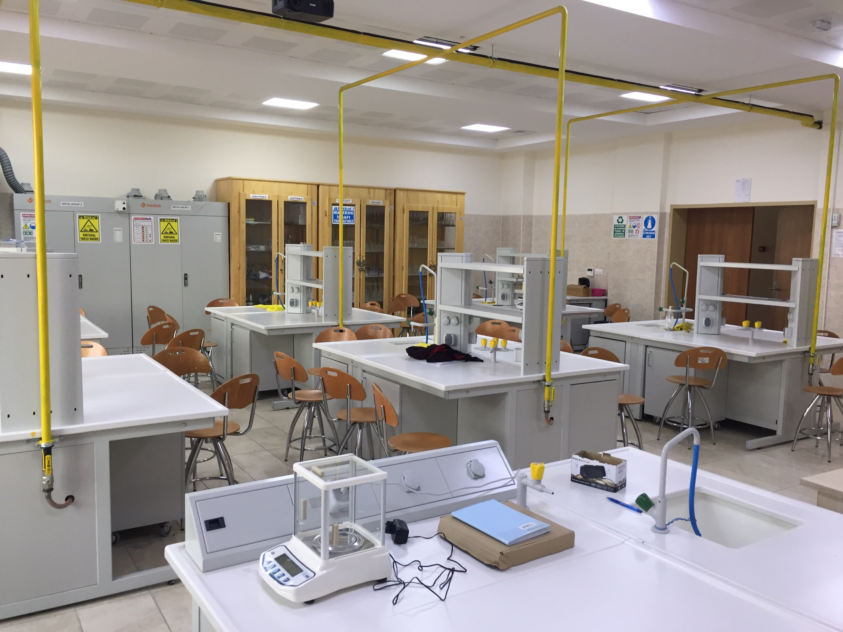
GAZİ EĞİTİM FAKÜLTESİ FEN EĞİTİMİ LABROTUVARLARI
HERSEK BİNASI 3.KAT
Fen Lab 5

Slide 49
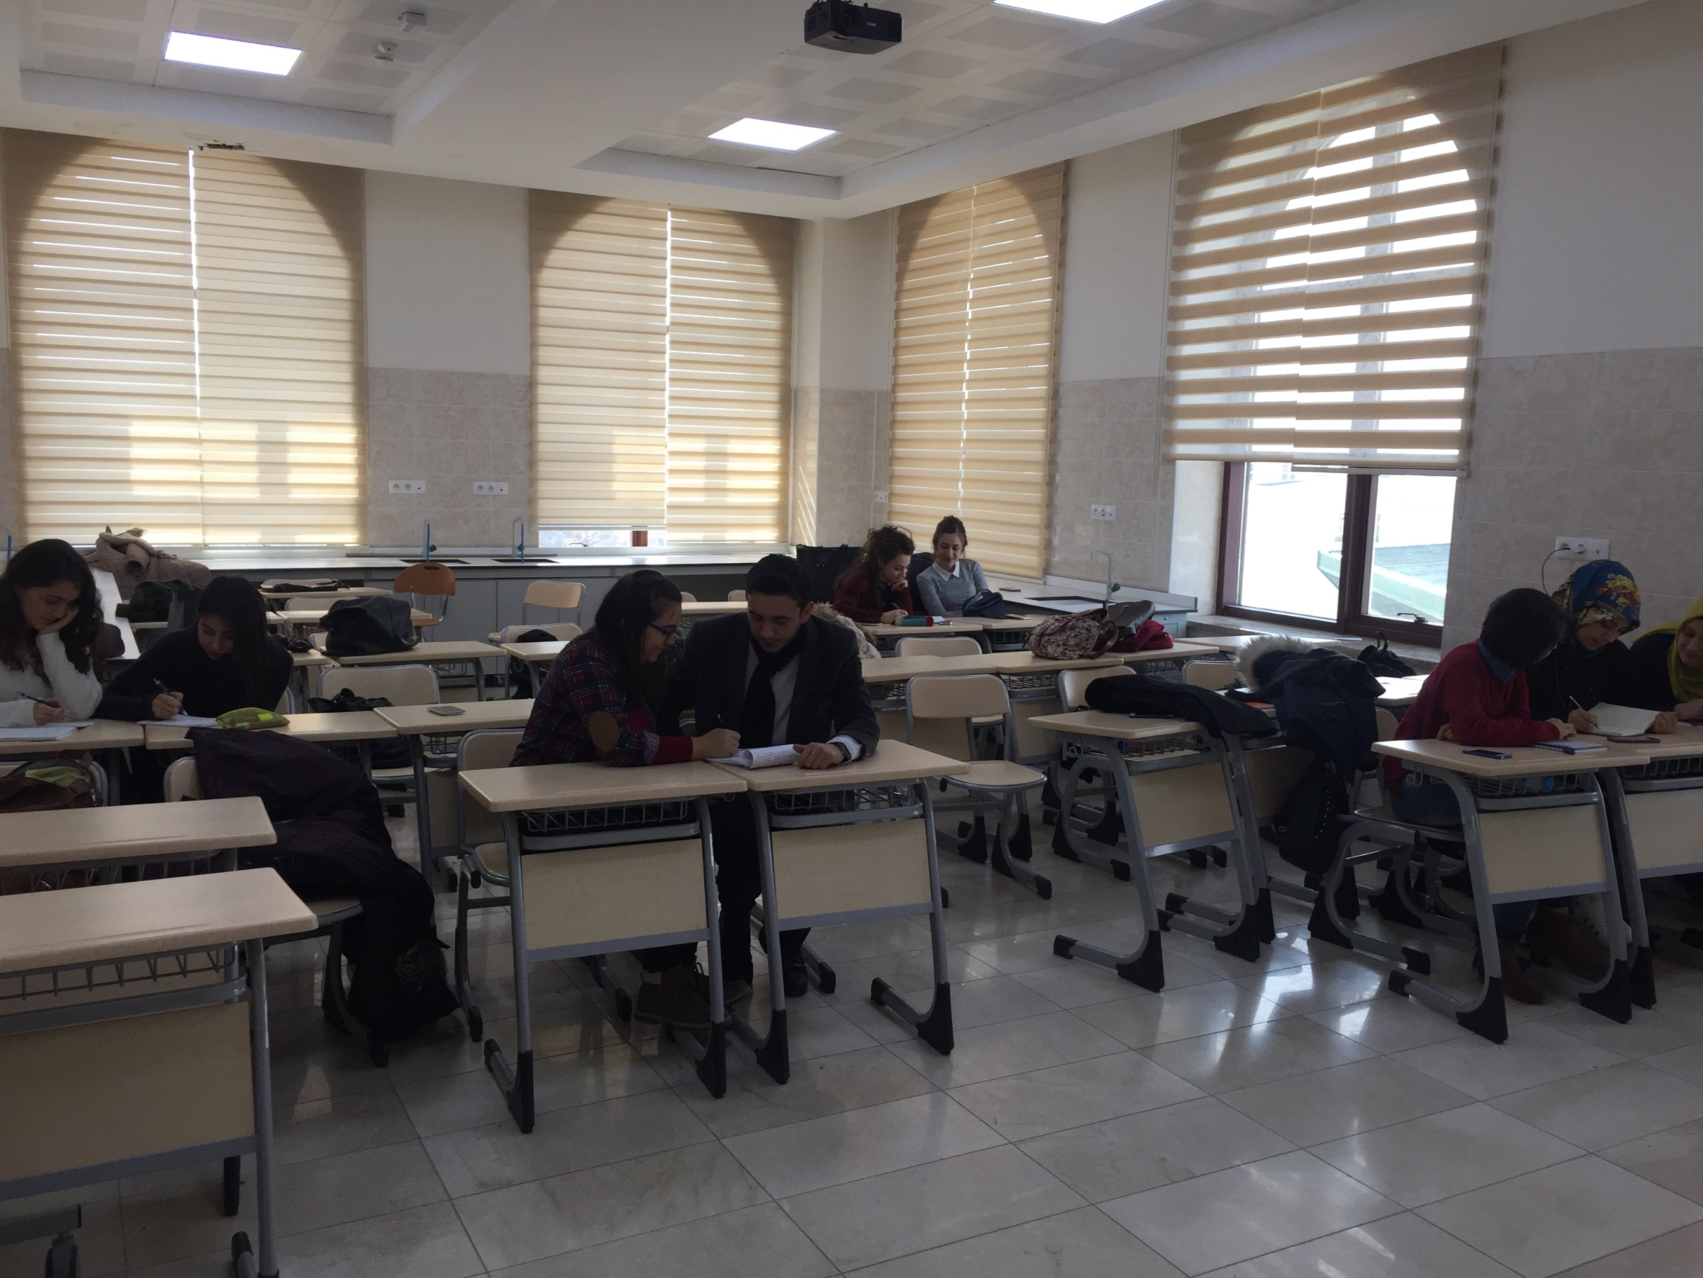
GAZİ EĞİTİM FAKÜLTESİ FEN EĞİTİMİ TEMATİK SINIF
HERSEK BİNASI 3.KAT
Fen Lab 7

Slide 50
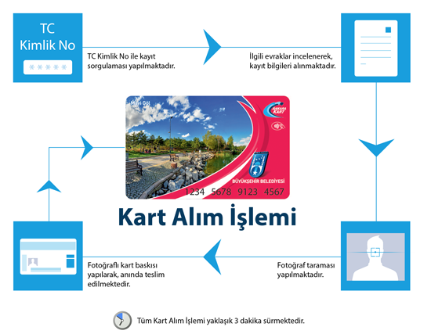
ANKARA İÇİNDE ULAŞIM
AnkaraKart İşlem Merkezleri indirimli öğrenci kartlarınızı almanız için kurulmuştur. BAŞVURU İÇİN ÖĞRENCİ BELGESİ (SON 1 AY İÇİNDE ALINMIŞ) ve 1 ADET FOTOĞRAF GEREKLİDİR.
AnkaraKart İşlem Merkezlerinde işlem süreci aşağıdaki şemada gösterilmiştir.
Ankara’da 6 farklı merkezde hizmet vermeye başlayan AnkaraKart İşlem Merkezlerine aşağıdaki adreslerden belirtilen saatlerde ulaşabilirsiniz.
Kızılay Kart İşlem Merkezi e-randevu
Beşevler Kart İşlem Merkezi e-randevu
EGO Hizmet Binası
Kızılay Mobil İşlem Merkezi
Dikimevi Mobil İşlem Merkezi
Akköprü Mobil İşlem Merkezi
Detaylı bilgi için http://www.ego.gov.tr/tr/sayfa/2130/ankarakart adresini kullanabilirsiniz.

Slide 51

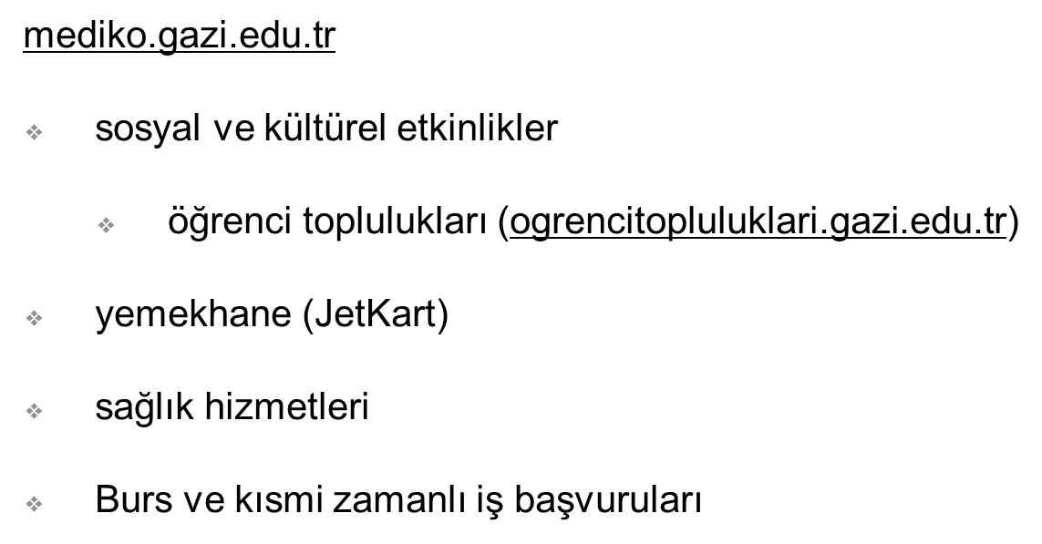
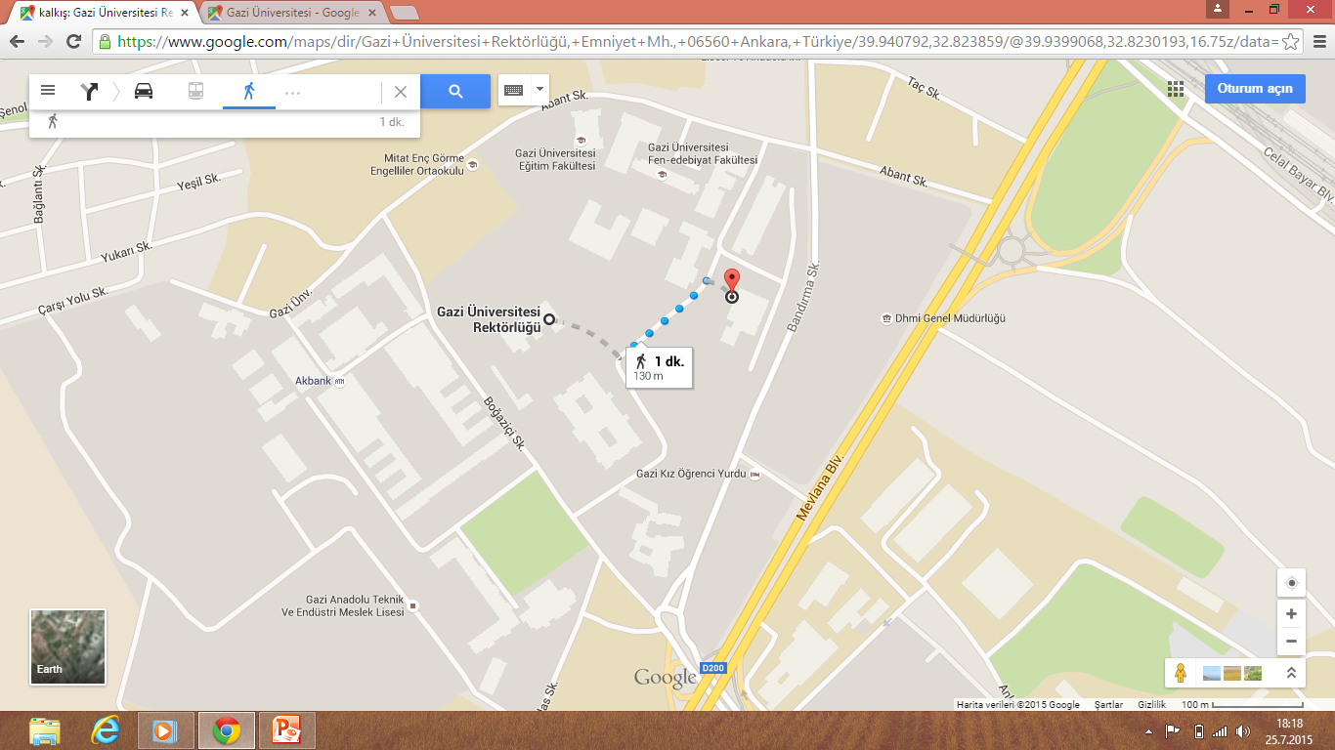

Slide 52
ÖĞRENCİ DANIŞMA MERKEZİ (ÖDM)
odm.gazi.edu.tr
Merkezin Üniversitemiz öğrencilerine verdiği hizmetler üç ana başlık altında toplanmaktadır.
Rehberlik Hizmeti
Sosyal Danışma Hizmeti
Öğrenci Danışma Hizmeti
Ayrıca bu desteklerden yararlanan öğrencilerimize ilişkin bilgiler Merkezde kayıt altına alınır, raporlaması yapılır ve takip edilir.

Slide 53
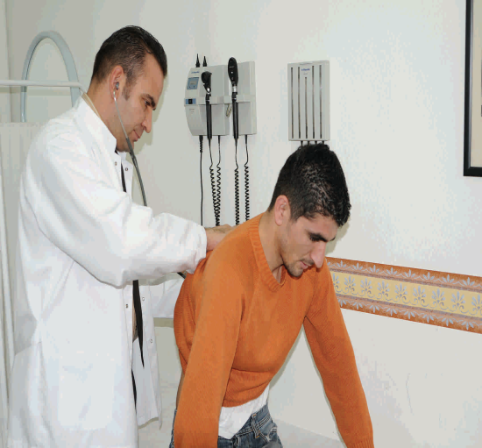
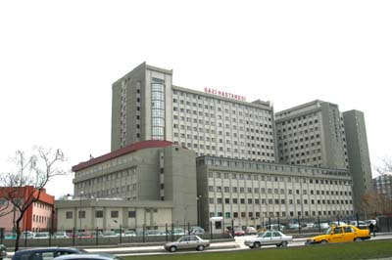
Öğrenci ve personelin sağlık sorunları için Tıp Fakültesine bağlı Gazi Hastanesinde ve hastaneye bağlı hizmet veren Rektörlük yerleşkesindeki poliklinikte sabah 09.00-12.00, öğleden sonra 13.00-16.00 saatleri arasında hizmet verilmektedir.
http://hastane.gazi.edu.tr
Sağlık Hizmetleri
Sağlık Kültür ve Spor Daire Başkanlığı (Mediko-Sosyal)
Gazi Üniversitesi Tıp Fakültesi Hastanesi

Slide 54
ÖĞRENCİ DEĞİŞİM PROGRAMLARI
Yurt İçi Değişim Programı (FARABİ)
farabi.gazi.edu.tr
Genel not ortalaması en az 2.00/4.00
Yurt Dışı Değişim Programı (ERASMUS)
erasmus.gazi.edu.tr
facebook.com/erasmusgazi
Lisans öğrencilerinin akademik not ortalaması en az 2.20/4
Akademik başarı düzeyi : %50, Dil seviyesi : %50
YABANCI DİL
TÖMER
tomer.gazi.edu.tr/

Slide 55
Danışmanlarla İletişim
Danışmanlarınızla öncelikle mail yoluyla iletişim kurabilirsiniz. Danışmanınız tarafından gönderilen maillerin tarafınıza ulaşması için bilgi sistemindeki bilgileriniz kısmındaki mail adresinizi lütfen güncelleyiniz. Maillerinizi düzenli kontrol ediniz. https://ogrenci.gazi.edu.tr/
Danışmanınızın dönem içinde belirleyeceği danışma saatleri içinde aklınıza takılan soruları danışmanınızla paylaşabilirsiniz.
Öğrenci kimlikleri dağıtımı ve bandrol dağıtımı için danışmanınız sizi (mail yoluyla) bilgilendirecektir.
Duyurular için öncelikle web sitemizi takip ediniz. http://gef-fenbilgisi.gazi.edu.tr/
Hızlı ve güncel duyurular için; H252 nolu oda kapısında yer alan panoda öğrenci kartları/bandrolü dağıtım günü ve saati ile ilgili bilgiye ulaşabilirsiniz.

Slide 56
Aklınıza takılan herhangi bir sorun için öncelikle aşağıdaki danışmanınızla iletişim kurunuz.
1. şube (A şubesi) ;
Arş. Gör Tuğba Şenel Zor
Tel: 312 202 16 44 mail; tubasenelzor@gazi.edu.tr
Oda: H252
2. şube (B şubesi);
Arş. Gör. Hilal YANIŞ KELLECİ
Tel: 312 202 16 44 Mail: hilalyanis@gazi.edu.tr
Oda: H252
3. Şube (C şubesi);
Arş. Gör. Elif YALVAÇ ERTUĞRUL
Tel: 312 202 16 34 Mail: elifyalvac@gazi.edu.tr
Oda: H252

Slide 57
ÖGEM
Gazi Üniversitesi Rektörlüğü bünyesinde çocukların gelişim ve öğrenme performanslarının desteklenmesinde, önemli bilimsel ve toplumsal katkı sağlaması amacı ile kurulan Öğrenme Gelişim Eğitim Araştırma ve Uygulama Merkezi (ÖGEM) bulunmaktadır.
Daha ayrıntılı bilgi için: http://ogem.gazi.edu.tr/

Slide 58
ENGELLİ DANIŞMA BİRİMİ
Gazi Üniversitesi Engelli Danışma Birimi üniversitemizde eğitim gören engelli öğrencilerin akademik, fiziksel, psikolojik ve sosyal yaşamlarını etkin hale getirmek için kurulmuştur.
Bu birim kapsamında;
Engelli öğrencilerin ders kayıtları, ders takipleri ve sınavlarında bölüm ve öğrenci arasında koordinasyonu sağlama,
Öğrencinin, üniversitenin sunduğu sosyal ve fiziki imkanlara ulaşımı için rehberlik etme,
Kampüs ve bina içinde var olan erişilebilirlik sorunlarını tespit ederek ilgili birimlere iletme hizmetleri yürütülmektedir.
Daha ayrıntılı bilgi için : http://engelsiz.gazi.edu.tr/

Slide 59
Üniversiteye atılan ilk adımda
sınıf öğrencilerimizin bilmesi gerekenlerden bazıları…
S.S.S.

Slide 60
-Danışmanlık hizmetleri
Her öğrenciye mezun oluncaya kadar ders seçme ve diğer konularda rehberlik etmek üzere bir danışman atanır.
Not: Danışmanlarınızla yapacağınız görüşmelerinizi danışmanlık saatinde yapınız.
Not: Danışmanlarınızın size kolay ulaşabilmeleri için Öğrenci Bilgi Sistemindeki e-posta ve telefonlarınızı güncelleyip sık sık kontrol ediniz.

Slide 61
-Duyuru ve ilanlara nerelerden ulaşabilirim?
Her bölüm ve ana bilim dalının ilanlarının bulunduğu panolardan, sekreterliklerden ve dekanlık girişi ile derslik ve laboratuar binalarının girişlerindeki kapılar ile internetten ilgili ilan ve duyurulara ulaşılabilir.
-Ders alma işlemi nedir? Nasıl ve ne zaman yapılmaktadır?
Tüm üniversite öğrencilerinde olduğu gibi dönem açılmadan önce hangi derslerin okunacağının danışman denetiminde belirlenmesidir.
Her yıl en az iki kez yapılmaktadır.
Ders kayıtlarınızı yaptıktan sonra kaydı onaylamayı unutmayın!

Slide 62
Ders geçme ve sınavlarla ilgili daha ayrıntılı bilgi için Gazi Üniversitesi Eğitim Öğretim Sınav Yönetmeliği’ne bakabilirsiniz.
http://ogris.gazi.edu.tr/posts/view/title/gazi-universitesi-egitim-ogretim-ve-sinav-yonetmeligi-14789
Yıl boyunca hangi sınavlara girmek gerekmektedir?
Öğrenciler bir dersten başarılı olabilmek için, bir yarıyılda, en az bir vize bir de final sınavına girmek zorundadır.

Slide 63
Resmî mazeret veya sağlık raporları olanların devam ve sınav hakları nelerdir?
Sağlık durumu veya başka bir geçerli mazereti olanlar, bu mazeretlerini dilekçeyle Dekanlığa bildirirler. Mazeretlerinin Dekanlık Yönetim Kurulu tarafından onaylanması koşuluyla, giremedikleri vize sınavlarına aynı dönem içinde Dekanlık tarafından belirlenen tarihler arasında girebilirler.
Final sınavında mazeret kabul edilmemektedir.
-Kayıt dondurma ne demektir?
Resmî ve geçerli mazeretlerini, belge ve dilekçeler ile Fakültemiz Dekanlığına bildiren öğrencilerden, mazeretleri geçerli görülenlerin kayıtları, Fakülte Yönetim Kurulu kararıyla 6 ay ile 1 yıl arasında dondurulabilir.

Slide 64
Devam devamsızlık hak ve sorumluluğu nedir?
Gazi Eğitim Fakültesinde, öğrenciler teorik derslere %70, uygulamalı ve Laboratuvar derslerine %80 devam etmek zorundadır.
Devamsızlıklarınızla ilgili Sağlık Raporları (Heyet Raporu dâhil) kesinlikle kabul edilmeyecektir.
Yatay geçiş nedir? Nasıl yapılır?
Geçiş yapılmak istenen fakülte, bölüm ve ana bilim dalında kontenjan açılmış olması ve öğrencinin derslerinden başarılı olması koşuluyla yatay geçiş başvurusu yapılabilir.

Slide 65

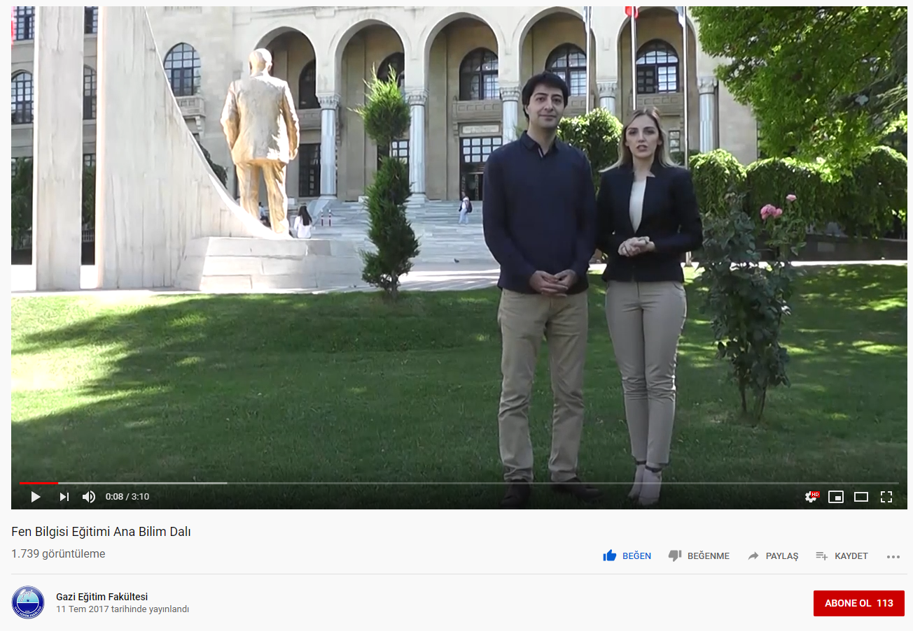
Video
Fen Bilgisi Eğitimi Ana Bilim Dalını daha yakından tanımak için
Lütfen Tanıtım Videosunu izleyiniz. (kırmızı butona tıklayın)
https://www.youtube.com/watch?v=B6cjpr8A1A4&t=22s
Fen Bilgisi Eğitimi Ana Bilim Dalı Öğrencilerimizin Görüşleri için butona tıklayınız

Slide 66

Sağlıklı,
başarılı ve
mutlu bir üniversite hayatı dileğiyle…
GAZİ EĞİTİM FAKÜLTESİ
FEN BİLGİSİ EĞİTİMİ ANABİLİM DALI

